Slide 1
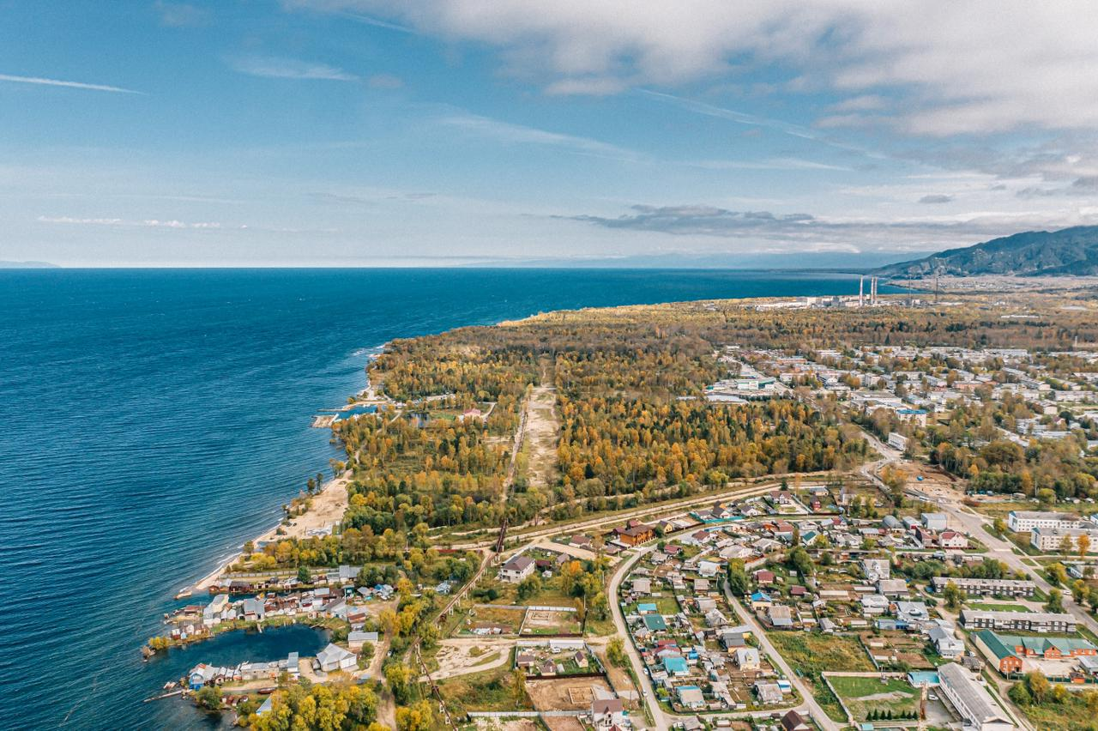
Отчет главы администрации Байкальского городского поселения
В.В. Темгеневского
за 2023 год

Slide 2
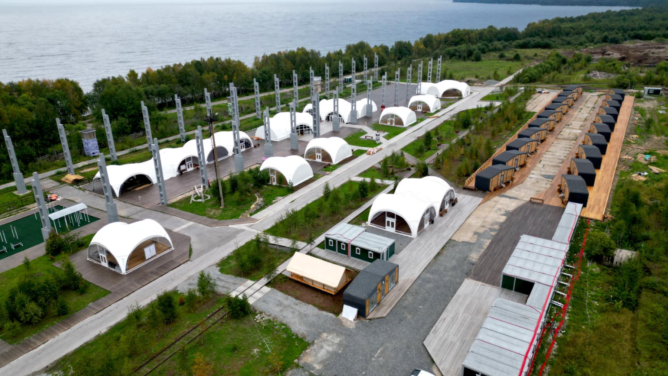
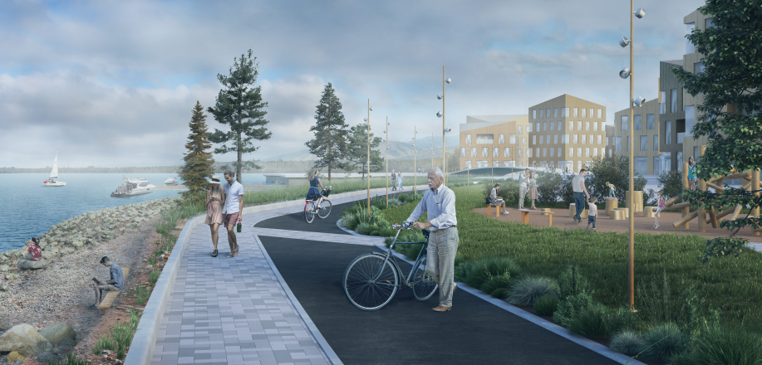
В целях реализации стратегического Мастер-плана комплексного развития Байкальского муниципального образования, распоряжением Правительства РФ №4344-р от 29.12.2022 г. утверждена Программа социально-экономического развития Байкальского муниципального образования до 2040 года.
Указом Губернатора Иркутской области от 10.01.2022г. № 2-уг образован Управляющий совет по комплексному развитию Байкальского муниципального образования.
Согласно Программы, приоритетами социально-экономического развития Байкальского муниципального образования, обеспечивающими достижение целевых показателей, являются:
Ликвидация отходов и санация площадки открытого акционерного общества "Байкальский целлюлозно-бумажный комбинат";
Электроснабжение садоводческих некоммерческих товариществ;
Проведение селезащитных мероприятий;
Строительство ливневой канализации;
Берегоукрепление озера Байкал;
Модернизация систем тепло- и водоснабжения;
Модернизация текущей инфраструктуры системы сбора ТКО;
Развитие инженерной инфраструктуры;
Благоустройство набережной в г.Байкальске;
Развитие городской среды;
Модернизация улично-дорожной сети;
Создание портовой инфраструктуры;
Строительство многоквартирных домов и переселение граждан из ветхого аварийного жилья.

Slide 3
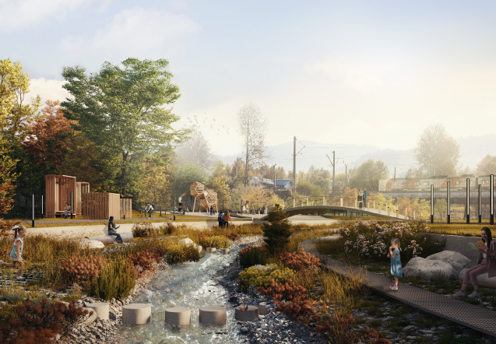
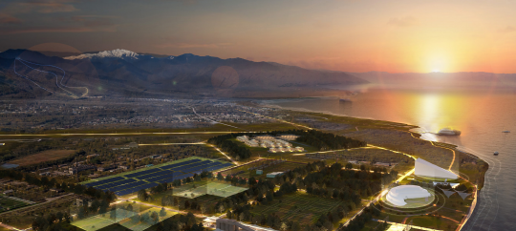
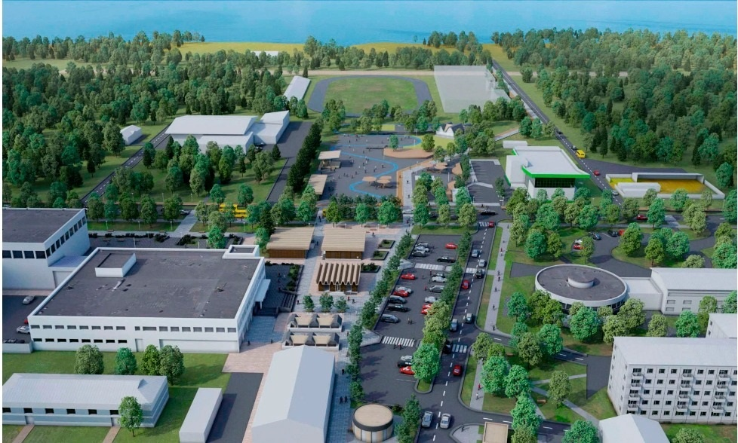
Реализация Программы позволит достигнуть в период с 2024 года по 2040 год следующих эффектов в рамках Байкальского муниципального образования:
Увеличение численности населения до 20 тыс.человек.
Создание новых рабочих мест в количестве 5 500.
Увеличение туристического потока в г. Байкальск до 590 тыс. человек в год.
Увеличение размера дополнительных налоговых поступлений в бюджеты разных уровней до 75 000 млн.рублей.
Увеличение общей площади жилой застройки до 940 тыс. кв. метров.
Снижение доли аварийного жилья до 15 процентов к 2030 году и до 10 процентов к 2040 году.
Практическое исполнение мероприятий Программы осуществляет администрация Байкальского городского поселения. Проводятся работы по разработке проектов, формированию заявок на финансирование, курированию, реализации и контролю исполнения Программы.

Slide 4
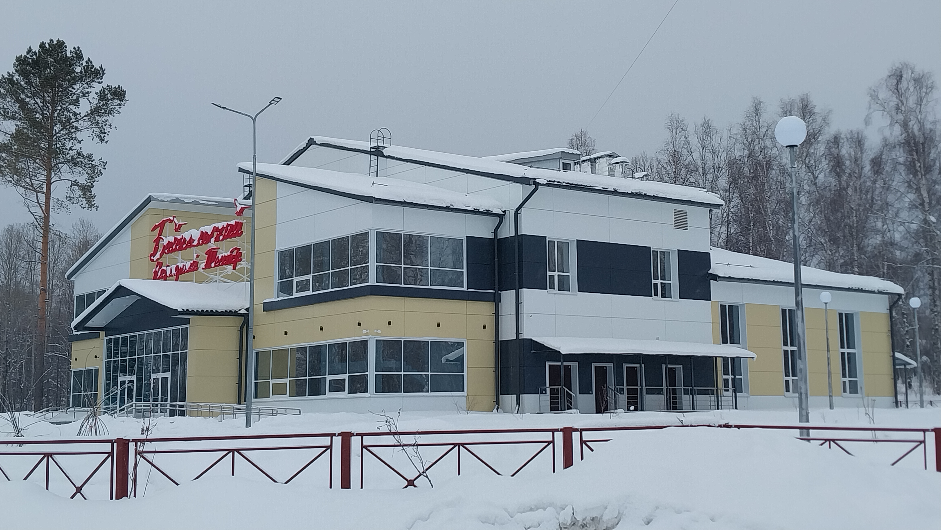
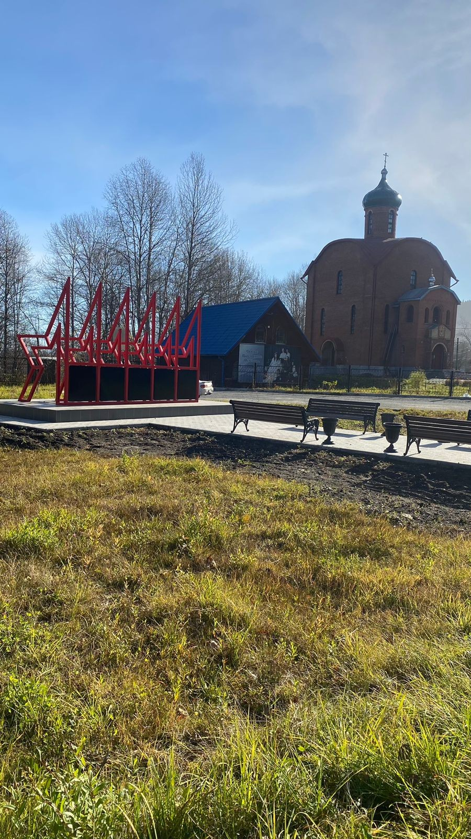
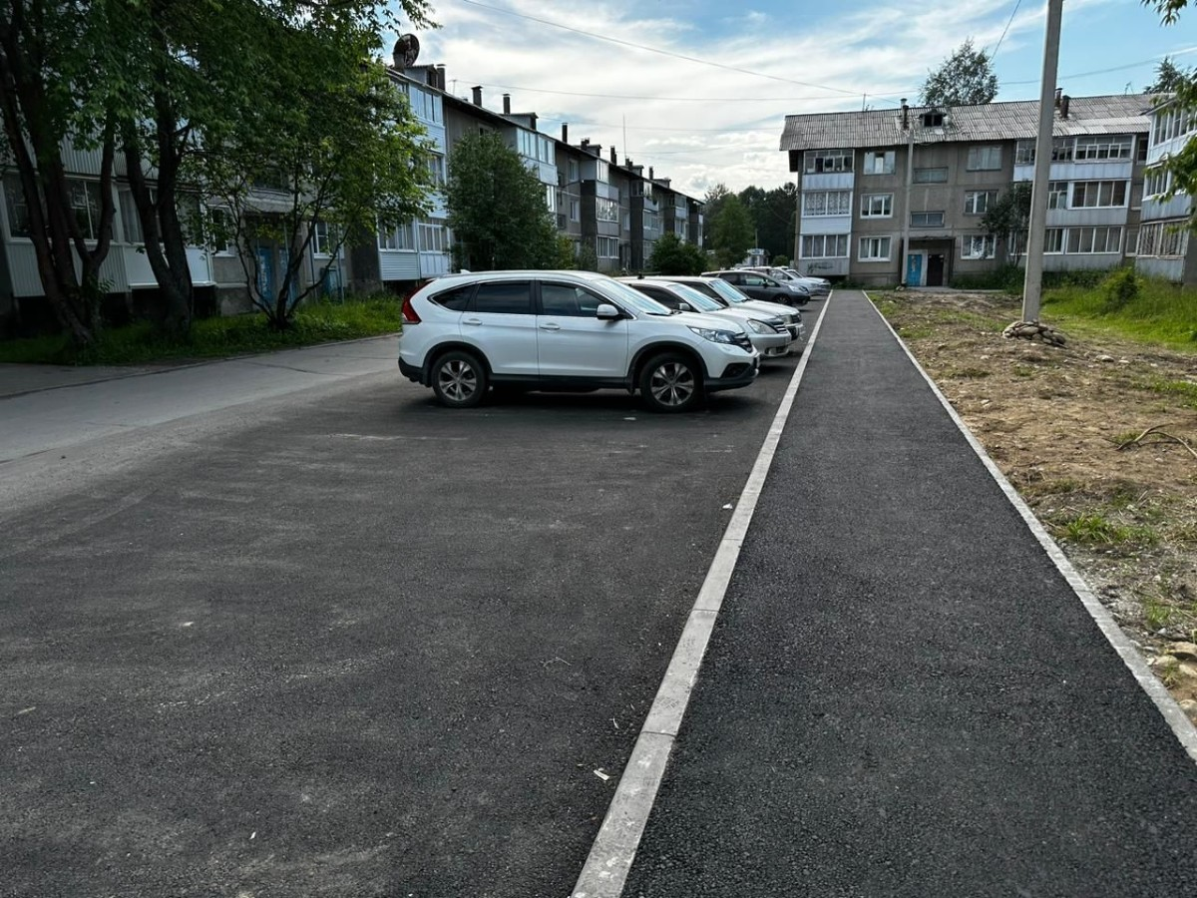
Муниципальное имущество
Стоимость имущества казны в 2023 году увеличилась на 154 718 739,17 руб. и составила на конец года 3 806 566 585,33 руб.
В 2023 году в казну поставлено следующее имущество:
1)Нежилое здание - гараж № 188, расположенный по адресу: Российская Федерация, Иркутская область, Слюдянский муниципальный район, Байкальское муниципальное образование, г. Байкальск, ГСПК "Березка-2" з/у 188;
2)Нежилое здание Многофункционального культурного центра города Байкальска (МФКЦ), Иркутская область Слюдянский р-н г. Байкальск мкр. Строитель, ул. Железнодорожная, зд. 4А;
3)Парк воинской славы, расположенный по адресу: Иркутская обл., Слюдянский р-н, г. Байкальск, мкр. Южный, квартал 3, территория в районе храма Святой Троицы
4)Сооружение электроэнергетики, Российская Федерация, Иркутская область, г. Байкальск, мк-он Гагарина, центральная площадь;
5)Парковка в районе домов 201, 203, 204 мкр. Гагарина;
6)Парковка в районе дома 182 мкр. Гагарина;
7)Парковка в районе дома 187 мкр. Гагарина;
8)Парковка мкр. Гагарина, район МКД 192;
9)Парковка мкр. Гагарина, район МКД 154;
10)Парковка мкр. Гагарина, напротив павильона Аида;

Slide 5
Муниципальное имущество
11)Тротуар в районе дома 182 мкр. Гагарина;
12)Тротуар районе МКД 182 мкр. Гагарина;
13)Тротуар районе МБДОУ "детский сад общеразвивающего вида № 7 "Родничек";
14)Тротуар в районе МКД 187 мкр. Гагарина;
15)Тротуар в районе МКД 31 мкр. Гагарина;
16)Тротуар в районе МКД 185 мкр. Гагарина;
17)Тротуар в районе МКД 183 мкр. Гагарина;
18)Тротуар в районе МКД 178 мкр. Гагарина;
19)Тротуар напротив павильона Аида;
20)Тротуар в районе пешеходного моста через р. Харлахта, ул. Железнодорожная мкр. Строитель (район "змейки");
21)10 жилых помещений в рамках реализации мероприятий программы по переселению граждан из аварийного жилого фонда;
22) 101 земельный участок.
Зарегистрировано право БМО на бесхозяйные объекты и внесены в реестр муниципального имущества и муниципальную казну:
1)сооружения коммунального хозяйства - тепловые сети, Российская Федерация, Иркутская область, Слюдянский район, Байкальское муниципальное образование, г. Байкальск, мкр. Красный Ключ, 92, от ТК 1(4) до ТК (7).
В 2023 г. отделом проведена работа по выморачиванию жилых помещений, в результате которой выморочными признано 3 квартиры.
Начались переговоры по вопросам передачи следующих значимых для БМО объектов недвижимости:
- берегоукрепительного сооружения, расположенного по адресу: г. Байкальск, мкр. Гагарина, 222, из государственной собственности в муниципальную собственность, в целях осуществления мероприятий по обеспечению безопасности людей на водных объектах, охране их жизни и здоровья, так же осуществления мер по предотвращению негативного воздействия вод и ликвидации его последствий;
- объекта незавершенного строительства и земельного участка под ним, расположенных по адресу: г. Байкальск, мкр. Гагарина, 151 Б, из муниципальной собственности Слюдянского муниципального района в муниципальную собственность Байкальского муниципального образования, в целях дальнейшего завершения строительства, создания муниципального жилого фонда и предоставления муниципального жилья медицинским работникам и работникам отдела образования.
В 2023 г. приняты на учет как бесхозяйные объекты недвижимости:
- сооружение гидротехническое – канава, расположенное по адресу: Российская Федерация, Иркутская область, Слюдянский район, в 1 км. на ю. в. пос. Утулик;

Slide 6
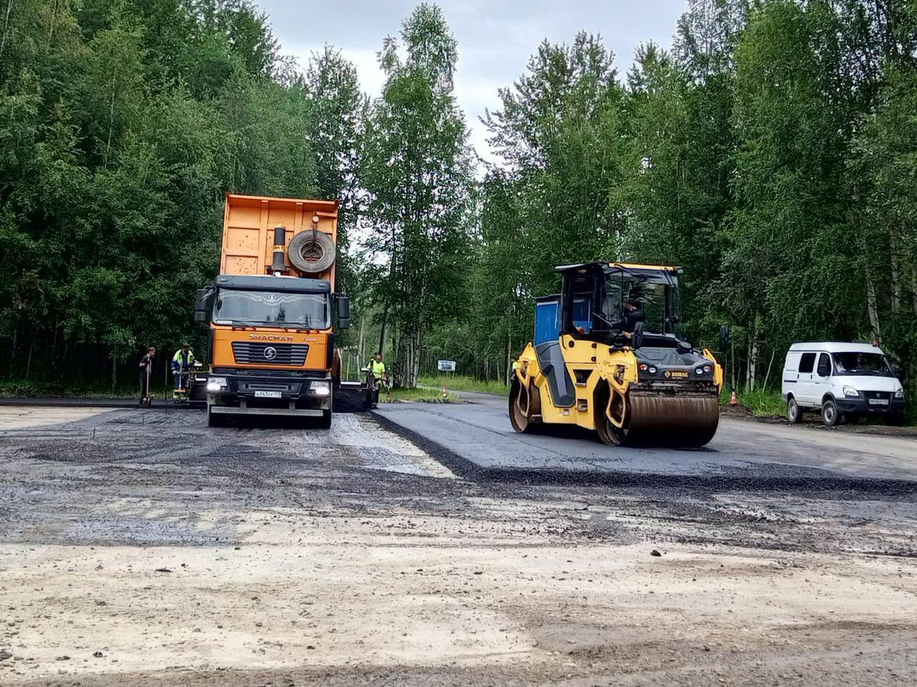
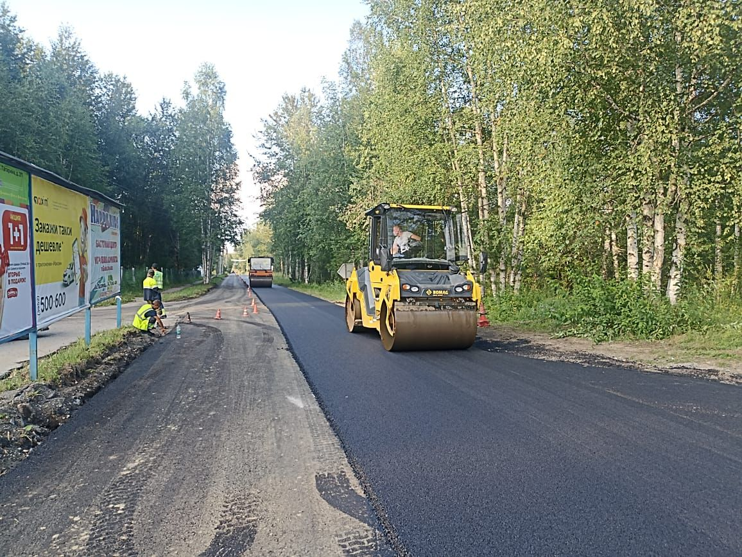
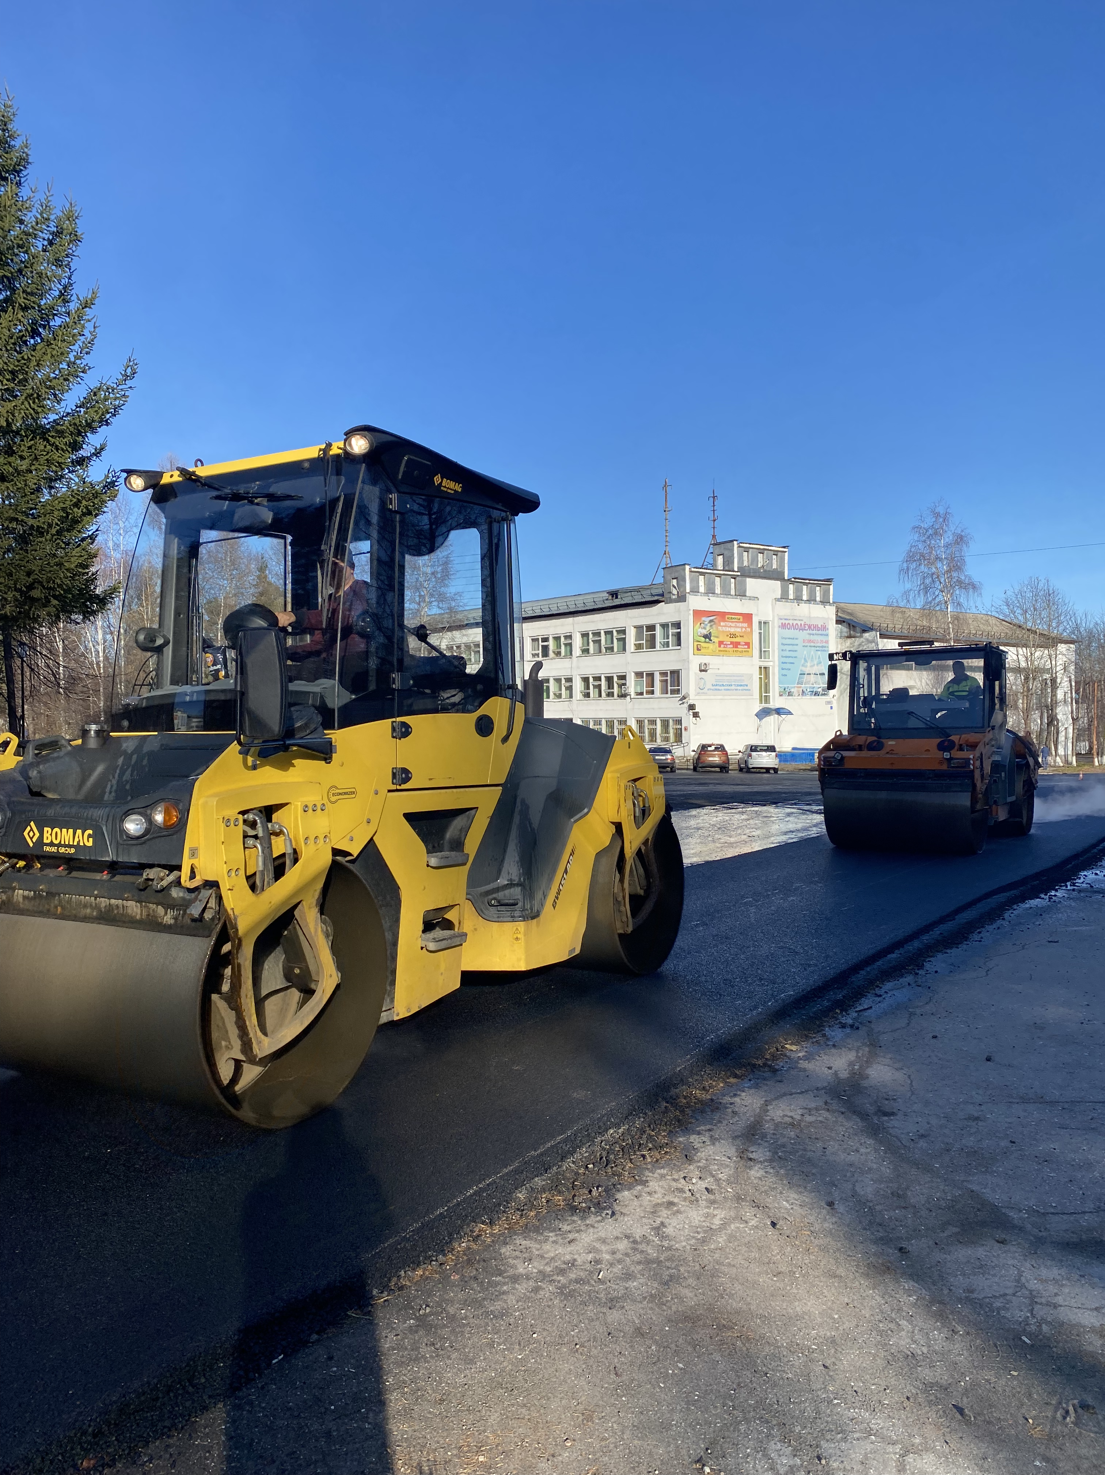
Развитие транспортного комплекса и улично-дорожной сети: Капитальный ремонт, ремонт автомобильных дорог общего пользования местного значения, ремонт дворовых территорий и проездов к дворовым территориям:
Выполнены работы по ремонту автомобильных дорог общего пользования местного : ямочный ремонт – 95 м2, отсыпка дорог щебнем – мкр.Восточный, пер.Новый, мкр.Красный Ключ, мкр.Строитель (район хоздвора), мкр.Гагарина, район МКД 9, мкр.Южный, 4 квартал, район МКД 24, восстановление обочин мкр.Строитель, ул.Набережная, от магазина «Автозапчасти» до дома 15, | 1 365 720,00 руб.
Выполнены работы по капитальному ремонту автомобильных дорог общего пользования местного значения на территории Байкальского городского поселения | 204 621 602,20
Выполнены работы по устройству и ремонту дорожных сооружений, устройство ограждений на детских площадках 574 мп., искусственных неровностей на детских площадках - 20,25 м2, устройство тротуара в районе МКД №182 мкр.Гагарина, в районе сада №7 мкр.Гагарина, в районе МКД 187, 31, устройство парковок районе МКД №№192,154. | 58 087 712,06 руб.
Разработка проекта организации дорожного движения на территории Байкальского городского поселения | 410 589, 00 руб.
Расходы в 2023 году:
274 878 486,70руб.

Slide 7
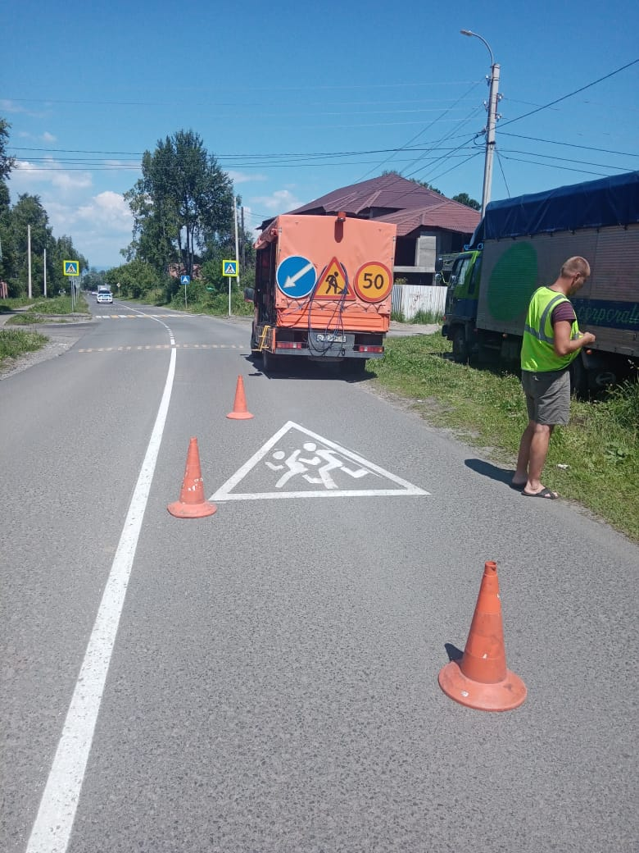
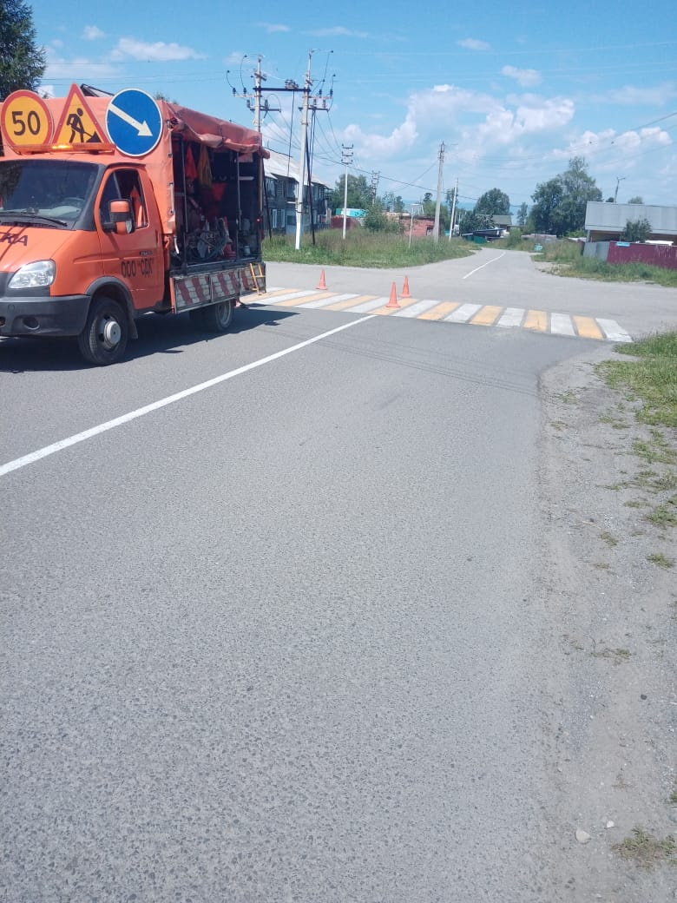
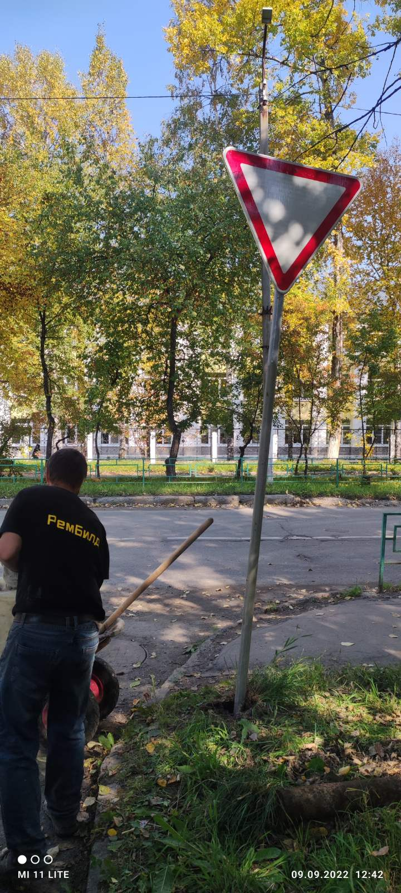
Развитие транспортного комплекса и улично-дорожной сети: Содержание автомобильных дорог общего пользования местного значения Байкальского городского поселения:
Выполнены работы по установке дорожных знаков на территории Байкальского городского поселения - 52 шт. | 400 000,00 руб.;
Выполнены работы по восстановлению, нанесению дорожной разметки на автомобильных дорогах общего пользования местного значения | 497 971,26 руб.;
Ремонт и обслуживание ливневой канализации(ремонт ливневого коллектора (устройству дренажной засыпки), очистка ливневого коллектора. | 1 031 039,97 руб.
Механизированная очистка автомобильных дорог и внутриквартальных проездов от снега;
Механизированная очистка покрытий от грязи;
Очистка автобусных остановок от снега, грязи, мусора;
Скашивание травы на обочинах дорог и перекрестках;
Очистка обочин дорог от кустарника и мелколесья вручную;
Расходы в 2023 году:
8 477 194,7руб.

Slide 8
Благоустройство территории Байкальского городского поселения Комплексное благоустройство, содержание и художественное оформление территории:
Содержание и уборка территорий улиц, площадей, тротуаров, мостов, парка, скверов, детских и спортивных площадок – 10 438 506,42 руб.;
Содержание городского кладбища – 369 999,97руб.;
Разработка проекта внедрения раздельного сбора отходов на территории Байкальского муниципального образования – 60 500,00 руб.;
Установка урн, вазонов под цветники, их содержание (места общего пользования) – 145 960,00 руб., приобретено 18 урн, 7 вазонов.
Приобретение и восстановление скамеек в местах отдыха и массового пребывания людей - 477 500,00руб., выполнены работы по ремонту скамеек во всех микрорайонах города, приобретено 17 скамеек.
Ремонт мостовых переходов через р. Харлахта, р. Солзан: ремонт настилов, ремонт ограждений, покраска – 296 604,67 руб.;

Slide 9
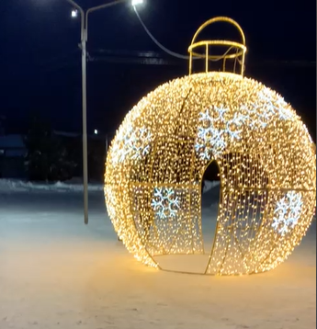
Благоустройство территории Байкальского городского поселения Комплексное благоустройство, содержание и художественное оформление территории:
Приобретение, ремонт и установка детских игровых площадок, малых архитектурных форм, элементов скейт-парка. Приобретение сфер в кол-ве 59 шт., ремонт элементов скейт-парка – 326 427,15 руб.
Текущий ремонт: стелы «Байкальск», стелы «Ракета», схемы «Байкальск», иных архитектурных сооружений. Приобретение и установка архитектурных сооружений – 99 969,00 руб.;
Содержание светомузыкального фонтана, обустроенного на Фестивальной площади – 290 000,00 руб.;
Разработка рабочих дизайн-проектов, проведение проверки достоверности определения сметной стоимости объектов благоустройства дворовых территорий, муниципальных территорий общего пользования и парков Байкальского муниципального образования – 220 000,00;
Разработка проекта санитарно-защитной зоны, проекта благоустройства городского кладбища, расположенного в г. Байкальске кадастровый номер 38:25:000000:714, по адресу Иркутская обл. Слюдянский район, 202 км. Площадью 135 421 кв.м - 373 000,00 руб.;
Приобретение и установка иллюминации для художественного оформления городского поселения – 823 900,00 руб. Приобретены световые консоли в кол-ве 38 шт., гирлянда 160 м.;
Расходы на комплексное благоустройство, содержание и художественное оформление БГП в 2023 году составили: 28 898 918,22 руб.

Slide 10
Благоустройство территории Байкальского городского поселения Уличное освещение:
Техническое обслуживание и ремонт объектов уличного освещения | 8 686 784,80 руб.
Монтаж СИП | 4,3 км.
Установка светильников светодиодных | 73 шт.
Прокладка кабеля ВВГ 3*1,5 | 1,1 км.
Осветительные зажимы 1,5/10 | 246 шт.
Фотореле | 4 шт.
Автомат на 100 А | 2 шт.
Опоры железобетонные | 20 шт.
Расходы на электроэнергию в 2023 г. на уличное освещение | 2 500 000,00 руб.
Проведен осмотр состояния линий наружного освещения в мкр. Гагарина, мкр. Строитель, мкр. Южный, мкр. Красный Ключ, п.Солзан. Аварийно - восстановительные работы, обследование на работоспособность линии в мкр. Гагарина, мкр. Строитель, мкр. Южный. Восстановлено освещение в мкр.Красный Ключ (линия, проходящая через МСЧ г.Байкальска), линии, ведущие к ж/д вокзалу в мкр.Строитель, мкр.Южный, мкр.Гагарина. Выполнены работы по устройству освещения в мкр.Строитель (линия до лодочной станции), на детских площадках: мкр.Южный, квартал 2, район МКД 49, мкр.Гагарина, район МКД 155, мкр. Мкр.Южный, квартиал 2, район МКД 48, мкр. Гагарина район МКД 153,165., Мкр. Строитель, ул.Байкальская, район МКД 15.
Расходы в 2023 году: 8 686 784,80 руб.

Slide 11
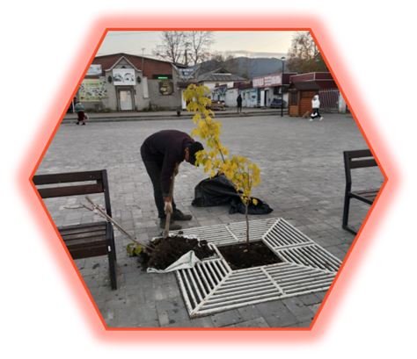
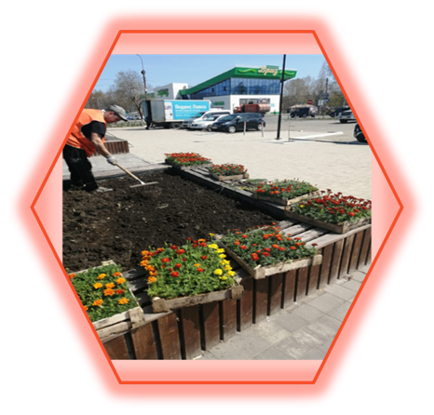
Благоустройство территории Байкальского городского поселения Озеленение:
В 2023 году выполнены работы по санитарной обрезке, валке аварийных деревьев, формированию крон деревьев и кустарников.
Расходы в 2023 году: 2 138 818,95 руб.

Slide 12
Развитие жилищно-коммунального хозяйства Байкальского городского поселения Энергосбережение и повышение энергетической эффективности:
Выполнение первоочередных мероприятий по подготовке к отопительному сезону ТЭЦ г. Байкальска» к отопительному сезону 2023-2024 гг. В счет данных средств администрацией Байкальского городского поселения заключены муниципальные контракты, согласно утвержденного плана проведения ремонтных работ на ТЭЦ г.Байкальска. | Всего - 65 959 114,25 руб. В том числе -бюджет иркутской области 63 604 600,00 руб., - бюджет БГП 2 354 514,25 руб.
Актуализация схем теплоснабжения, водоснабжения и водоотведения Байкальского городского поселения. | 1 000 000,00 руб.
Всего освоено в 2023 году, в рамках подпрограммы
138 608 994,87 руб.

Slide 13
Модернизация системы теплоснабжения:
Между администрацией Байкальского городского поселения и ООО «СИБЭНЕРГОСБЕРЕЖЕНИЕ» заключен муниципальный контракт от 22 марта 2023 года № 004 «Оказание услуг по актуализации схем водоснабжения и водоотведения Байкальского городского поселения на период 2023-2033 годы» на сумму 0,500 млн рублей из местного бюджета.
Администрацией Байкальского городского поселения разработана и актуализирована схема теплоснабжения Байкальского муниципального образования на период 2023-2033 гг, утвержденная постановлением администрации Байкальского городского поселения от 1 июля 2023 года № 529-п.
10.11.2023 года администрацией Байкальского городского поселения, подана заявка в министерство жилищной политики и энергетики на предоставление субсидии для разработки и утверждения схемы внешнего электроснабжения г.Байкальска до 2040 года, приобретение и монтаж блочно-модульной электрокотельной мощностью 15,5 МВт.
Необходимо разработать проект для приобретения и монтажа блочно-модульной котельной мощностью 15,5 МВт.
В бюджете Байкальского муниципального образования на 2024 год запланировано софинансирование местного бюджета 2,0 млн. рублей для реализации первоочередных мероприятий по модернизации объектов теплоснабжения и подготовке к отопительному сезону объектов коммунальной инфраструктуры.
На разработку схемы внешнего электроснабжения г.Байкальска, на мероприятие по модернизации инженерной инфраструктуры на приобретение и монтаж блочно-модульной электрокотельной мощностью 15,5 Мвт в г.Байкальске в бюджет БМО включено местное софинансирование 2,040 млн. рублей.

Slide 14
Развитие жилищно-коммунального хозяйства Байкальского городского поселения Обеспечение проведения сбалансированной и стабильной политики в области государственного регулирования цен (тарифов)
Рассчитана и подготовлена информация (пакет документов) для установления регионального стандарта стоимости жилищно-коммунальных услуг на 2023 год, для расчета субсидий на оплату жилого помещения и коммунальных услуг населению БГП (два раза в год);
Рассмотрение (принятие) пакетов документов для установления тарифов, проверка наполняемости представленных документов согласно федеральному законодательству;
Оформление запросов на предприятия о представлении дополнительных материалов;
Проведение экспертиз экономической обоснованности тарифов, оформление экспертного заключения экономической обоснованности тарифа, подготовка постановления об утверждении тарифа.
Всего освоено в 2023 году, в рамках подпрограммы
311 600,00 руб.

Slide 15
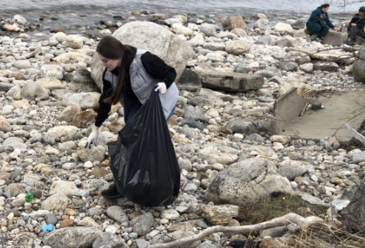
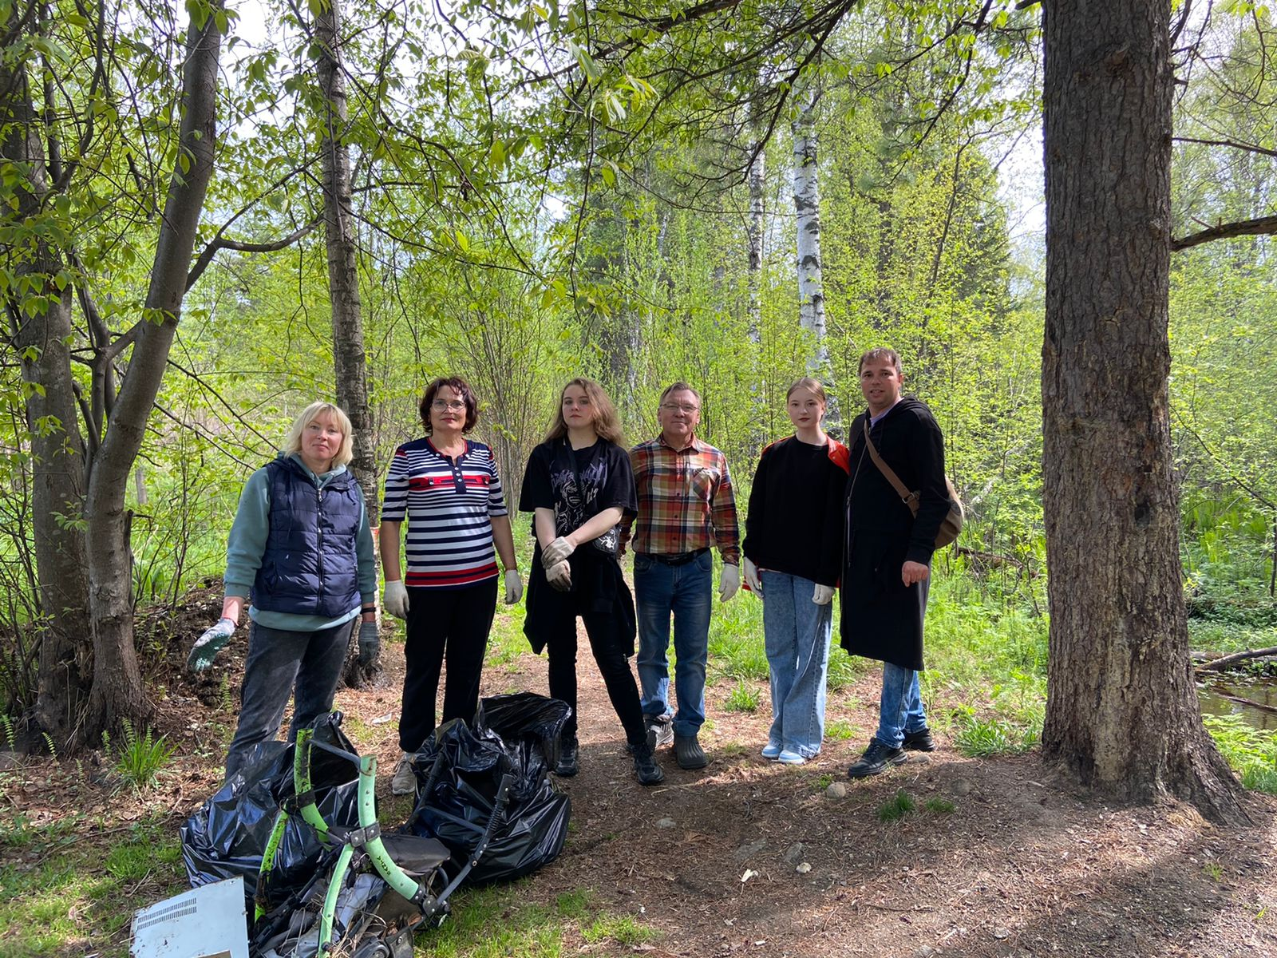
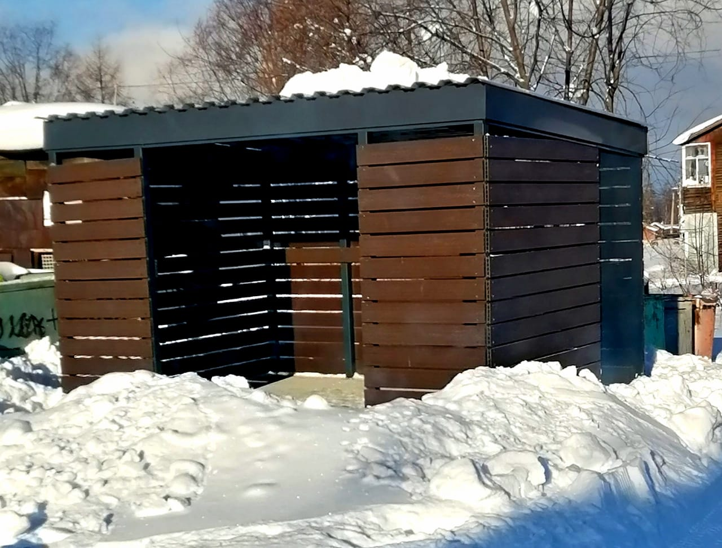
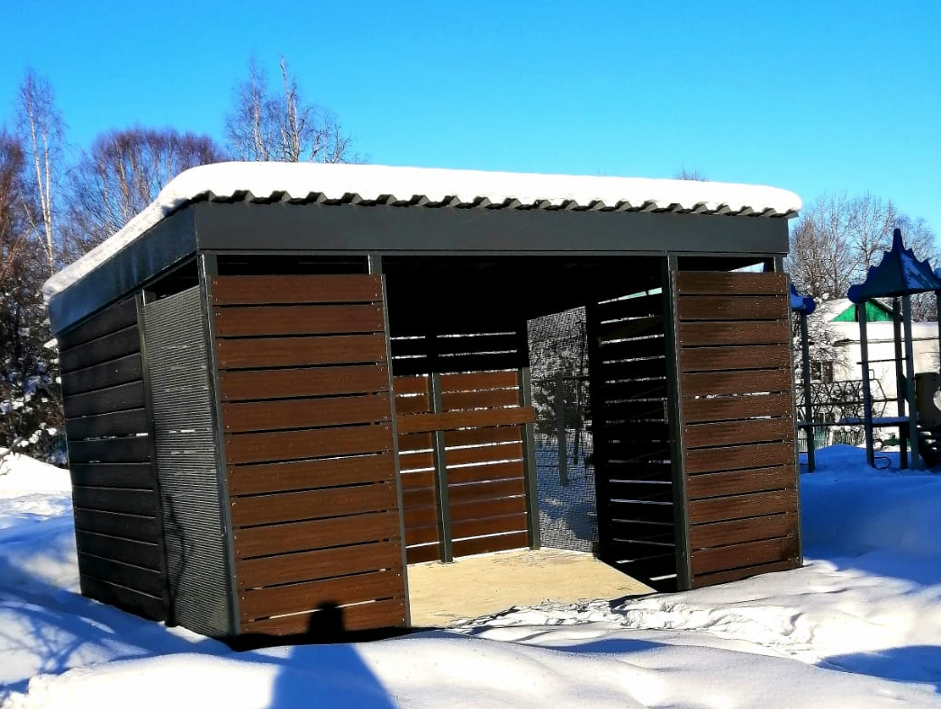
Экология и окружающая среда
«Охрана окружающей среды» :
Проведение экологических мероприятий (акций);
Очистка береговых зон.
Подпрограмма в области обращения с отходами, в том числе с ТКО :
Создание мест (площадок) накопления ТКО в кол-ве 31 шт.
Расходы на реализацию программы «Экология и окружающая среда» в 2023 году составили: 14 381 042,00 руб.

Slide 16
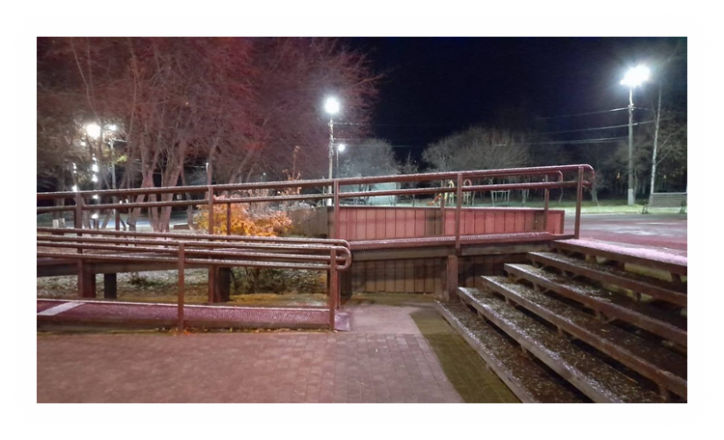
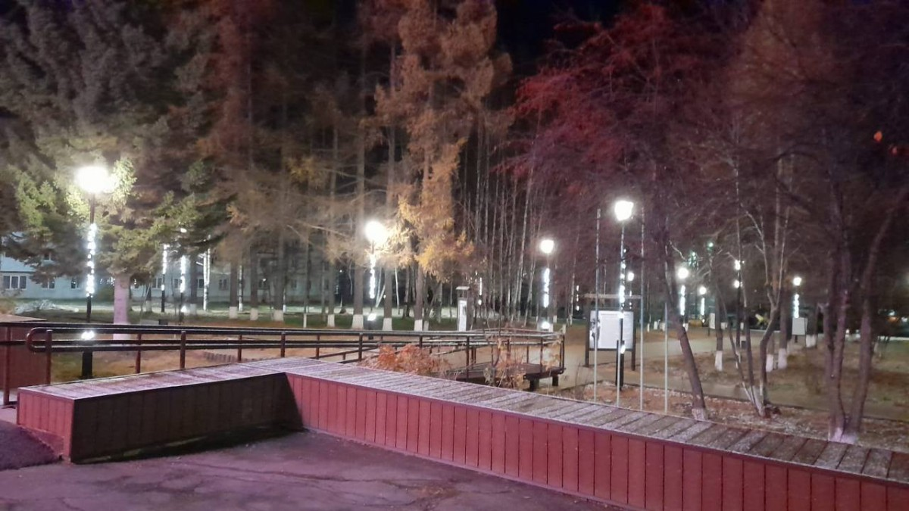
Формирование современной городской среды:
Выполнены работы по благоустройству общественного пространства Байкальского муниципального образования "Татьянин сквер". Общественная территория расположена по адресу: г.Байкальск, мкр.Южный, 2 квартал, перед ДК "Юбилейный".
В рамках благоустройства выполнены следующие работы:
1) переустройство лестницы;
2) ремонт подпорной стенки;
3) устройство тротуарных покрытий;
4) устройство освещения;
5) установка МАФ( лавок, скамеек).

Slide 17
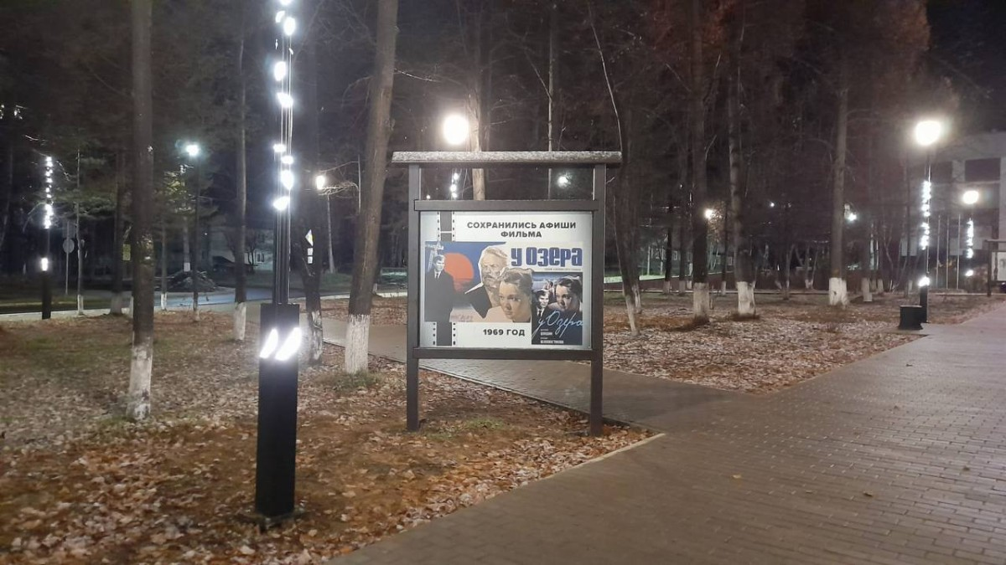
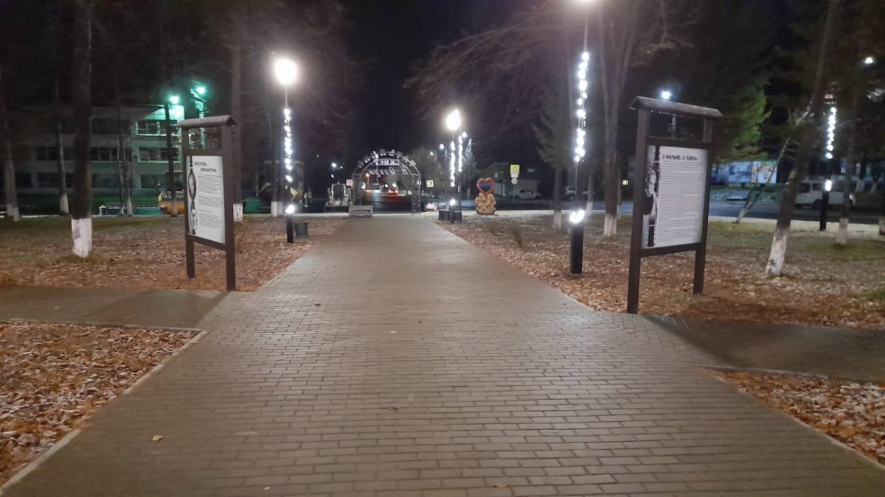
Формирование современной городской среды:
Расходы: | Руб.
Федеральный бюджет | 9 786 400, 05 руб.
Бюджет Иркутской области | 2 525 199, 95
Бюджет Байкальского городского поселения | 105 300,00
ИТОГО | 12 416 900,00

Slide 18
Вопросы гражданской обороны, предупреждения и ликвидации чрезвычайных ситуаций, обеспечения пожарной безопасности, безопасности людей на водных объектах и безопасности дорожного движения:
За 2023 год проведено 5 плановых заседания Комиссии по ЧС и ПБ БГП, с рассмотрением 11 плановых вопросов, и 4 внеплановых заседания Комиссии по ЧС и ПБ БГП, с рассмотрением 11 внеплановых вопросов.
Проведены мероприятия :
совместно с ОНД Слюдянского района, ОМВД России по Слюдянскому району, ПСЧ №53 ФГКУ «3 ОФПС по Иркутской области» по информированию о правилах пожарной безопасности;
совместно с ОМВД России по Слюдянскому району, Байкальским инспекторским участком ГИМС по информированию о правилах безопасности на водных объектах в летний и зимний периоды;
Установлены автономные противопожарные извещатели в 7 семьях в количестве 21 штука;
Совместно с ОГКУ «Дирекция по Эксплуатации ГТС и Ликвидации ЭУ» на территориях Бабхинского и Солзанского полигонов проводились мероприятия по мониторингу уровня надшламовых вод.
В рамках ликвидации последствий ЧС, выполнены работы по углублению дна и отчистки русел рек;

Slide 19
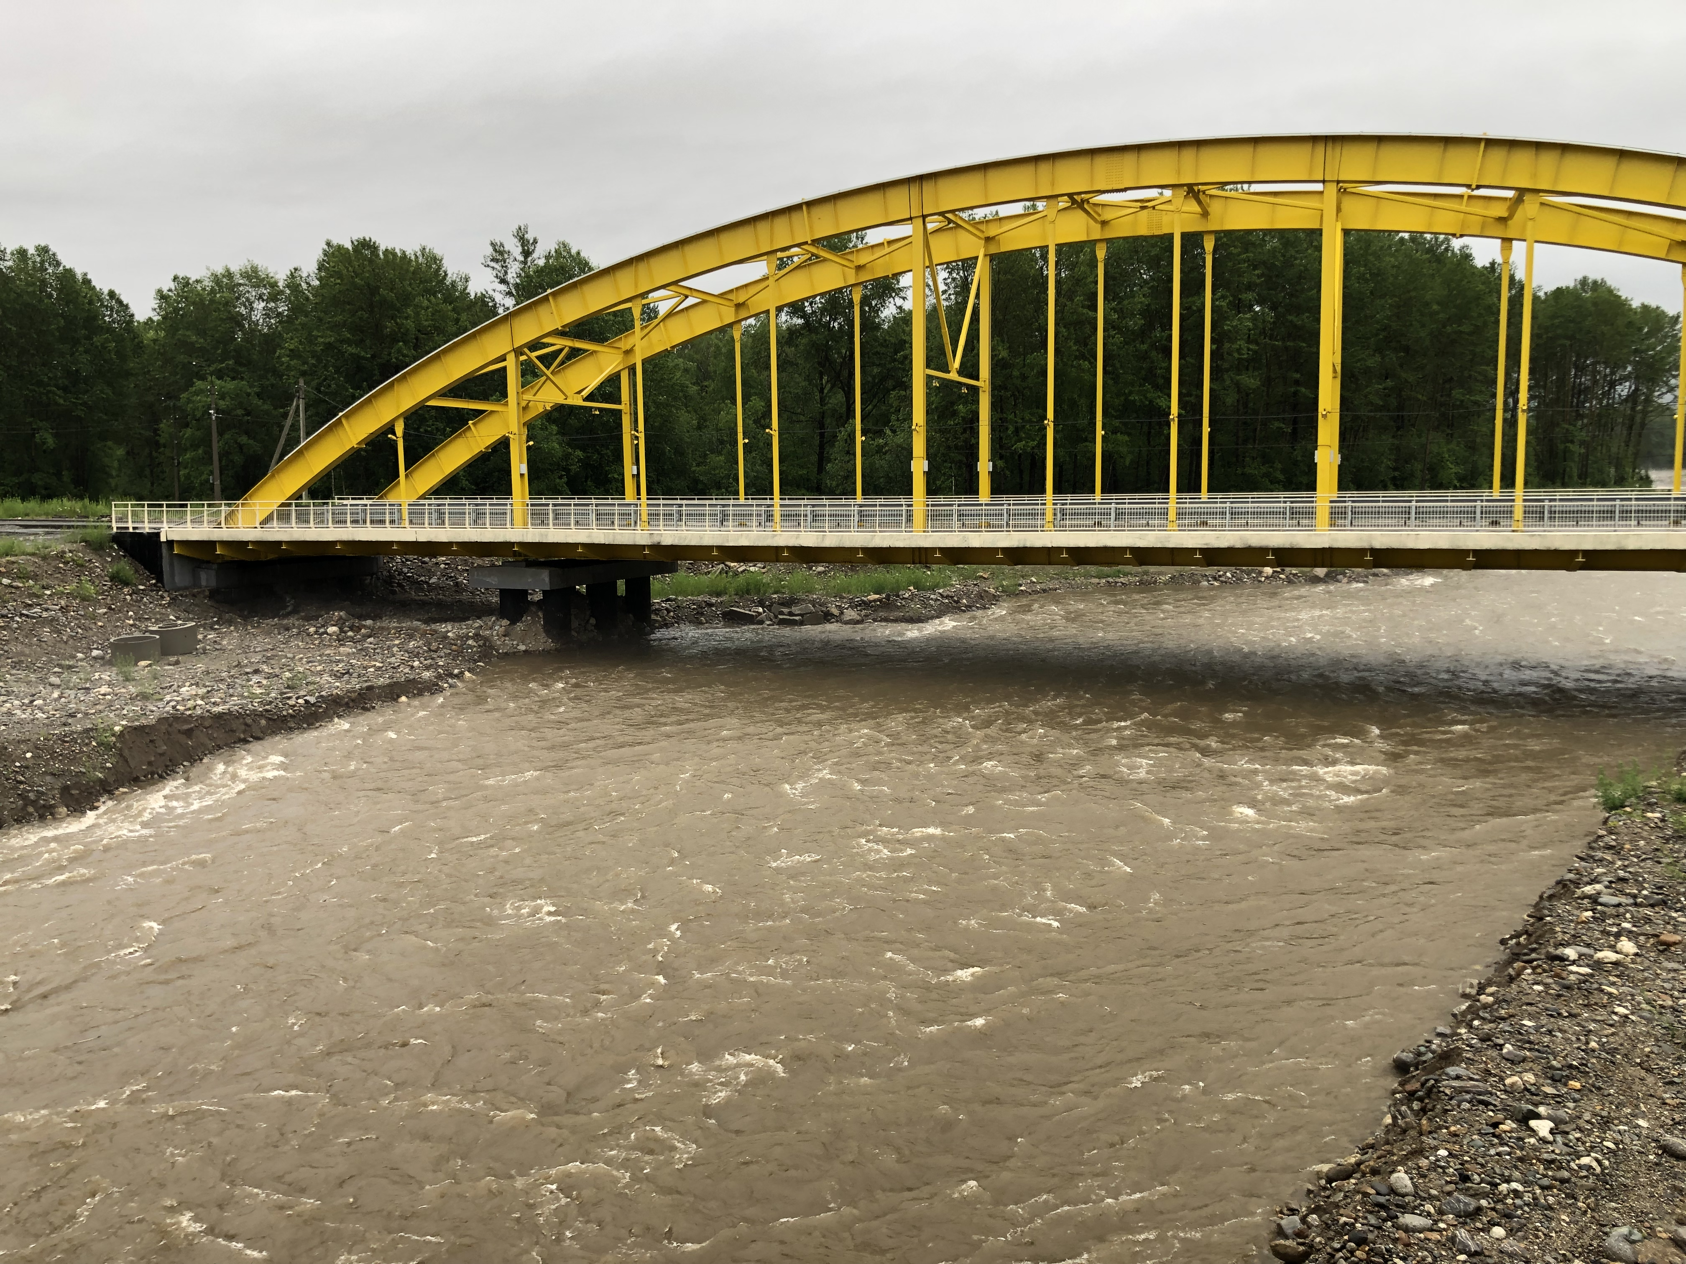
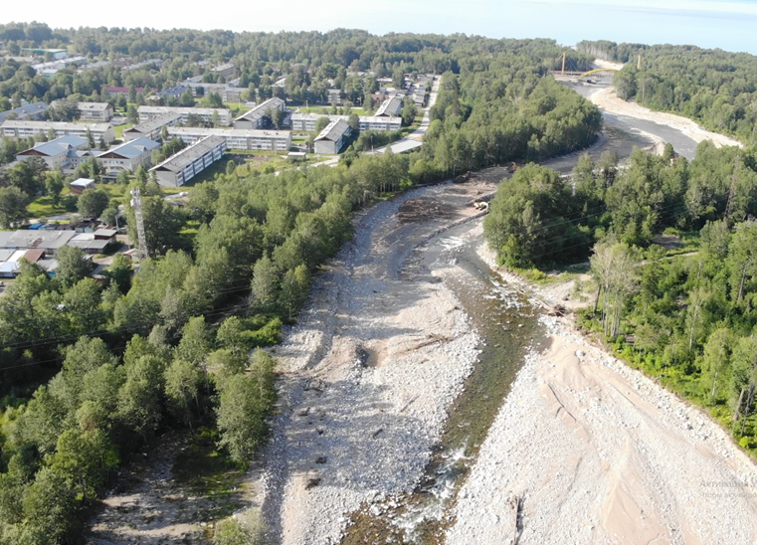
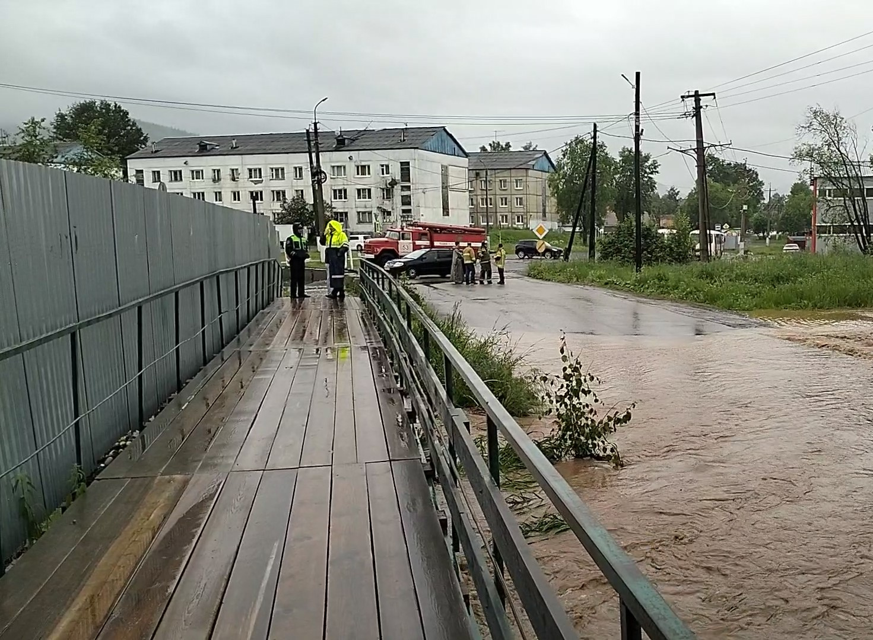
Вопросы гражданской обороны, предупреждения и ликвидации чрезвычайных ситуаций, обеспечения пожарной безопасности, безопасности людей на водных объектах и безопасности дорожного движения:
На основании постановления администрации Байкальского городского поселения №552-п от 06.07.2023г. «О введении режима «Чрезвычайной ситуации» на территории Байкальского муниципального образования» на территории Байкальского городского поселения введен режим «Чрезвычайная ситуация» муниципального характера с 10 час. 00 мин. 06 июля 2023 года до особого распоряжения и осуществить необходимые мероприятия, предусмотренные законодательством.
В результате выпадения очень сильных и продолжительных сильных дождей с 04 по 06 июля 2023 года отмечалось повышение уровня воды реках Харлахта на 100 см, Солзан на 144 см. Максимальный уровень воды по оперативным данным составил на реках Харлахта 188 см (07 июля в 00 час.) при критической отметке 250 см, Солзан 350 см (06 июля в 12 час.) при критической отметке 400 см. В связи с увеличением уровня воды в р. Солзан была угроза выхода воды на территории мкр. Гагарина, в районе 202 дома и НГВ 1, что могло повлечь за собой нарушение работы объектов жизнедеятельности г. Байкальска., так же была угроза подмыва опоры вантового перехода, на котором расположены сети жизнеобеспечения г.Байкальска.

Slide 20
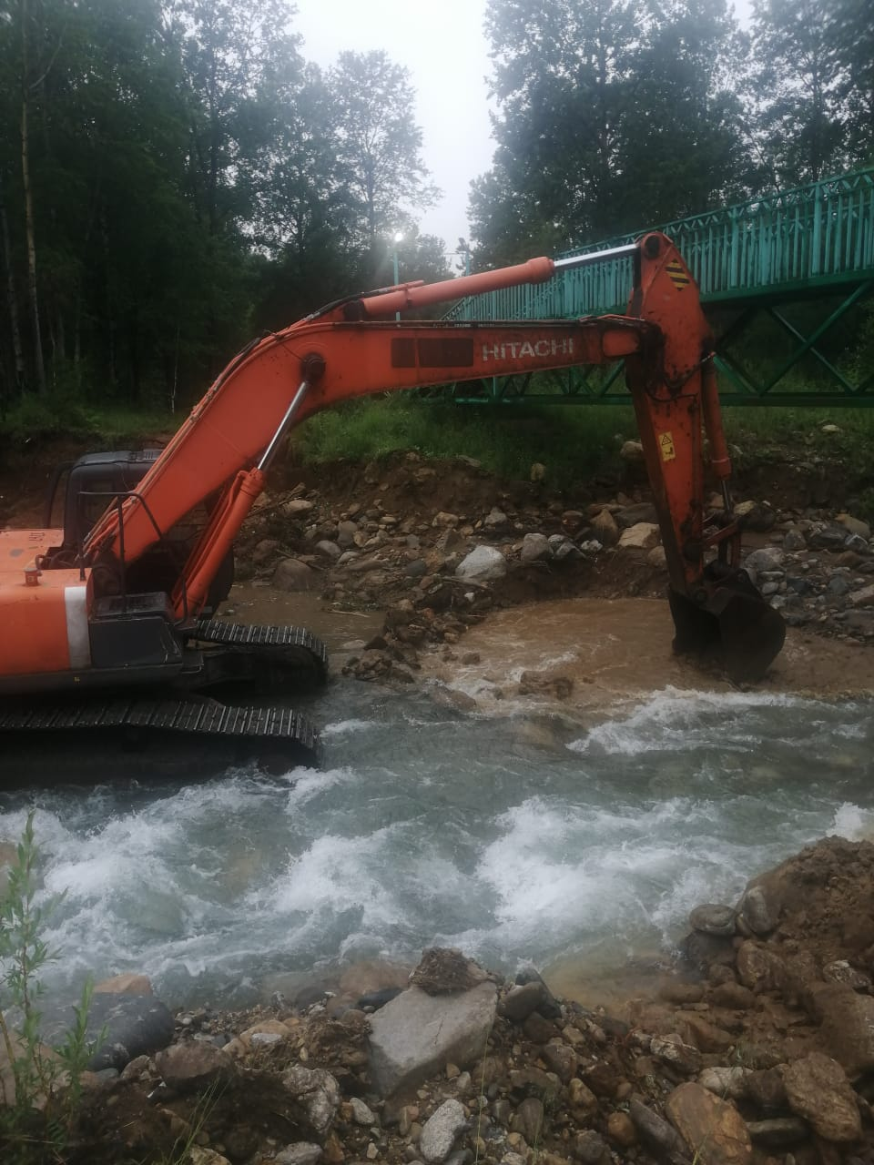
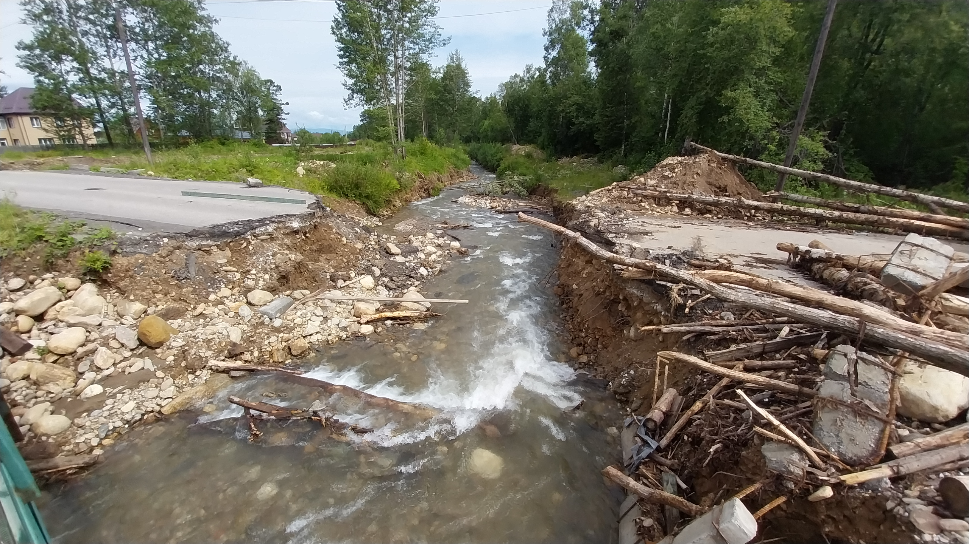
Вопросы гражданской обороны, предупреждения и ликвидации чрезвычайных ситуаций, обеспечения пожарной безопасности, безопасности людей на водных объектах и безопасности дорожного движения:
В режиме чрезвычайной ситуации в период с 06.07.2023 по 25.08.2023 были проведены аварийно- спасательные работы согласно плана утвержденного главой Байкальского городского поселения:
1.Река Харлахта. Проведены комплексные противопаводковые мероприятия. Работы осуществляются в границах береговой линии реки Харлахта протяжённостью 1620 м. Количество техники участвовавшей в аварийно-спасательных работах: 2 экскаватора, 1 самосвал, 1 погрузчик.
2.Река Солзан. Проведены комплексные противопаводковые мероприятия. Работы осуществляются в границах береговой линии реки Солзан по восточному берег 1985 м, по западному 2344 м. Количество техники участвовавшей в аварийно-спасательных работах: 3 экскаватора (6 человек); 12 самосвалов (12 человек); 1 фронтальных погрузчиков (1 человека) – 16 спецтехники (17 человек). Целью выполнения данных работ являлось:
Сумма проведенных аварийно-спасательных работ по реке Харлахта составила: 1 811 000 (один миллион восемьсот одиннадцать тысяч) рублей.
Сумма проведенных аварийно-спасательных работ по реке Солзан составила: 30 413 482 (тридцать миллионов четыреста тринадцать тысяч четыреста восемьдесят два) рубля 32 копейки. На все виды работ заключены муниципальные контракты, договоры.
Погибших и пострадавших в период паводка 2023 года на территории Байкальского городского поселения не имеется.
Размер выделенных и израсходованных на ликвидацию чрезвычайной ситуации средств администрацией Байкальского городского поселения составляет: 6 771 216 (шесть миллионов семьсот семьдесят одна тысяча двести шестнадцать) рублей 00 копеек.

Slide 21
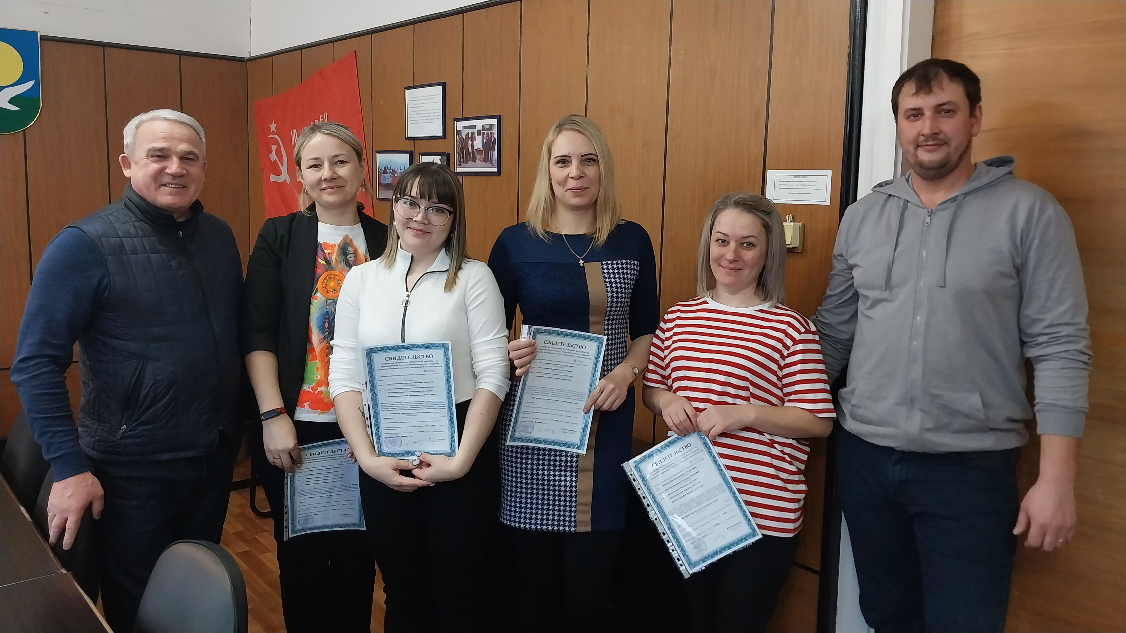
Муниципальная программа «Обеспечение жильем молодых семей Байкальского городского поселения»
В 2023 году в рамках муниципальной программы «Обеспечение жильем молодых семей Байкальского городского поселения» свои жилищные условия улучшило 8 семей .
ВСЕГО в 2023г реализовано средств на сумму 7 516 800, 00 руб., из них:
• ФБ – 1 271 092, 68 руб.
• ОБ – 4 133 486, 52 руб.
• МБ – 2 112 220, 80 руб.
По данным на 01.01.2024 в очереди – 39 молодых семей (3 – сняты по достижению 36 лет, 4 – не подтвердили доходы).
С 2013 по 2023 год свои жилищные условия улучшили 108 молодых семей.

Slide 22
Переселение граждан из аварийного жилищного фонда
В администрации Байкальского городского поселения действует муниципальная адресная программа «Переселение граждан, проживающих на территории Байкальского муниципального образования, из аварийного жилищного фонда, признанного таковым до 1 января 2017 года, в 2019-2025 годах», в которую вошло 24 МКД общей площадью 13 291,1кв.м., количество переселяемых граждан составляет 802 человека. Переселение будет проходить поэтапно, а именно:
в рамках этапа 2020-2021 годы переселено 46 человек из 23 жилых помещений площадью 946,7 кв. м. путем предоставления возмещения гражданам за изымаемые помещения общей стоимостью 43 879 000,00 руб., из них: 36 888 043,12 руб. – средства Фонда содействия реформированию ЖКХ, 6 781 212,28 руб. – средства областного бюджета, 209 744,60 руб. – средства БМО. Этап исполнен в полном объеме;
в рамках этапа 2022-2023 годы –переселено 66 человек из 36 жилых помещений площадью 1344,80 кв. м., путем предоставления возмещения гражданам за изымаемые помещения общей стоимостью 79 833 461,00 руб., из них: средства Фонда развития территорий составляют 73 512 783,65 руб., средства бюджета Иркутской области – 6 209 503,55 руб., средства местного бюджета – 111 173,80 руб. Этап исполнен в полном объеме;
на этап 2023-2024 годы запланировано переселение 399 человек из 177 жилых помещений площадью 6 168,40 кв. м., общая стоимость этапа согласно Региональной адресной программе составляет 558 214 272,00 руб., из них: 551 880 916,60 руб. – средства Фонда, 5 605 400,00 руб. – средства областного бюджета, 727 955,40 руб. – средства БМО.
Переселение запланировано двумя способами: предоставление возмещения и строительство МКД.

Slide 23
Переселение граждан из аварийного жилищного фонда
В 2023 году предоставлена компенсация 8 гражданам из 4 жилых помещений площадью 127 кв. м., заключенные соглашения на выплату возмещений за изымаемые жилые помещения оплачены в полном объеме на сумму 7 719 627,00 рублей, из них:
- средства Фонда 7 622 432,97 руб.,
- средства ИО 86 022,55 руб.,
- средства МБ 11 171,48 руб.
11.05.2023 г. между администрацией БГП и ООО «С-Групп» заключен МК№008 на выполнение работ по проектированию, строительству и вводу в эксплуатацию объекта капитального строительства «Жилые многоквартирные дома. Блок-секции 1, 2, 3, 4 г. Байкальск, для переселения граждан из аварийного жилищного фонда Иркутской области», на сумму 412 827 212,39 руб., согласно которому будет переселено 304 человека из 132 жилых помещений площадью 4486,2 кв. м., 28.11.2023 г. дополнительным соглашением внесены изменения в МК №008 от 11.05.2023 г. в части изменения площади на 4466,6 кв. м. и как следствие изменение суммы на 411 023 589,42 руб.
29.05.2023 г. между администрацией БГП и ООО «С-Групп» заключен МК №013 на выполнение работ по проектированию, строительству и вводу в эксплуатацию объекта капитального строительства «Жилые многоквартирные дома для переселения граждан из аварийного жилищного фонда Иркутской области, на сумму 319 459 821,33 руб., согласно которому будет переселено 207 человек из 100 жилых помещений площадью 3 628,5 кв. м.
28.11.2023 г. дополнительным соглашением внесены изменения в МК №013 в части изменения площади на 3 628,1 кв. м. и как следствие изменение суммы на 319 424 604,59 руб., в результате изменений из этапа 2023-2024 гг. вошла площадь 1574,7 кв. м. 41 жилых помещений, в которых зарегистрировано 84 человека, из этапа 2023-2024(2) вошла площадь 2053,3 кв. м. 59 жилых помещений, в которых зарегистрировано 125 человек.
Проектные документации по вышеуказанным муниципальным контрактам находятся в стадии прохождения государственной строительной экспертизы.
К концу 2024 года планируется завершить строительство 5-ти монолитно-каркасных домов, с заполнением газобетоном:
• В мкр-не Строитель строительство 2 МКД, по 2 блок-секции, по 5 этажей. В данные дома будет переселено 304 человека из 132 квартир.
• В мкр-не Южный строительство 3 МКД по 5 этажей, в которые будет переселено 212 человек из 100 квартир.

Slide 24
Повышение качества управления муниципальным имуществом Байкальского муниципального образования
Техническая инвентаризация, государственная регистрация права муниципальной собственности на объекты муниципального нежилого фонда и паспортизация объектов недвижимого имущества, проведение кадастровых работ по изготовлению технической документации объектов признаваемыми бесхозяйным имуществом – ТП, ЛЭП по Гагарина д. 37-40, сети гор., хол. водоснабжения, водоотведения Красный Ключ 92, гараж кооператив «Березка2», техническое обследование 2-х объектов Промплощадка; | 298 000,00 руб.
Оценка недвижимого имущества израсходовано | 96 000,00 руб.;
Улучшение качества объектов муниципальной собственности, ремонт и содержание муниципальных нежилых помещений израсходовано | 2 894 302,79 руб.;
Услуги нотариуса, мероприятие запланировано для реализации действует муниципальная адресная программа «Переселение граждан, проживающих на территории Байкальского муниципального образования, из аварийного жилищного фонда, признанного таковым до 1 января 2017 года, в 2019-2025 годах».
Передача во владение и (или) пользование по договорам аренды и безвозмездного пользования объектов недвижимого имущества, (расходы отсутствуют), проводится работа с действующими арендаторами и заключение договоров с новыми;
Объем финансирования указанной программы составляет:
22 023 758,80 руб.

Slide 25
Поддержка малого и среднего предпринимательства
В 2023 году Фондом микрокредитования Иркутской области выдано 2 займа, в том числе:
ООО «Центр организации торговли» выдан займ на сумму 3 000,00 тыс. руб. с процентной ставкой 5%,
ИП Димов А.М. выдан займ на развитие бизнеса в сумме 5 000,00 тыс. руб. с процентной ставкой 4 %.
Данное кредитование осуществляется с пониженной процентной ставкой в целях развития предпринимателей моногородов, в число которых входит моногород Байкальск.
В 2023 году были направлены на курсы подготовки, переподготовки, повышения квалификации 11 работников организаций среднего и малого предпринимательства. Курсы проведены на базе ГАПОУ Байкальского техникума отраслевых технологий и сервиса, всем учащимся выданы удостоверения о повышении квалификации и свидетельство о профессии рабочего, должности служащего государственного образца.
Направлено средств местного бюджета 200,00 тыс. руб.
В целях стимулирования развития предпринимательства в Байкальском городском поселении и популяризации опыта работы лучших предприятий и организаций города в 2023 году было проведено 6 конкурсов: «Лучший бармен 2023 года», «Мистер Байкальск 2023», «Успех-2023», «Масленичный пир», «Лучший предприниматель 2023 года», «Лучший продавец».

Slide 26
Жилищные вопросы:
Ведется работа по включению 94 домов, попавших в зону паводка, с жилой площадью 63 770,1 кв. м., в государственную программу Иркутской области «Доступное жилье», для последующего переселения граждан. Все МКД, признанные аварийными после 2017 года, включены в реестр аварийных домов, утвержденный Правительством Иркутской области.
На конец декабря 2023 года на учете граждан в качестве нуждающихся в жилых помещениях по Байкальскому муниципальному образованию состоит 863 семьи.
В 2023 году оформлено 14 договоров на передачу квартир в собственность граждан.
За 2023 год проведено 6 заседаний жилищной комиссии, по результатам работы которой поставлено на учет в качестве нуждающихся в жилых помещениях 5 семей, снято с учета - 1 семья.
Для осуществления полномочий отдела через порталы межуровневого взаимодействия сделано более 4 400 запросов.
За отчетный период подготовлено более 120 распорядительных документов.

Slide 27
Земельные отношения:
Заключено договоров аренды на земельные участки:
- под огородничество - 42 договора аренды.
- продление договоров под огородничество - 16 договоров аренды.
- под разными видами использования - 91 договоров аренды.
- под объектами недвижимости - 100 договора аренды.
- договоров аренды под ИЖС – 34.
- под ведения садоводства - 10 договоров аренды.
- выдано 11 разрешений на использование земельных участков.
- безвозмездное пользование земельными участками - 2 договоров.
- оформление 9 договоров аренды на земельные участки через процедуру аукцион.
- переоформление 2 договоров аренды земельных участков на размещение нестационарных торговых объектов.
- заключено дополнительных соглашений – 45.
- заключено дополнительных соглашений о расторжении – 121.
- регистрация в Росреестре - 443.
- выдано договоров аренды на 11 месяцев – 95; долгосрочной аренды – 275.
- договор купли – продажи – 10.
Направлено 7452 запроса в управление Росреестра для получения сведений из Единого государственного реестра недвижимости.

Slide 28
Архитектура и капитальное строительство
Внесение изменений в генеральный план
Проведена работа по актуализации генерального плана. Решением Думы Байкальского городского поселения от 27 января 2023 года № 3-5гд внесены изменения в генеральный план Байкальского городского поселения Слюдянского района Иркутской области, утвержденный решением Думы Байкальского городского поселения от 28 ноября 2013 года № 82-3гд.
Осуществлена процедура поставки на кадастровый учет границ населенных пунктов:
г. Байкальск - 38:25-4.129.
п. Солзан - 38:25-4.128.
Внесение изменений в документы градостроительного зонирования
(правила землепользования и застройки)
На основании внесенных изменений в генеральный план Байкальского городского поселения была начата процедура актуализации правил землепользования и застройки. Подготовлена заявка в Службу Архитектуры Иркутской области на участие в отборе на предоставление субсидии из областного бюджета на 2023 год Исх. №50/01 от 13.01.2023 года. Между Службой Архитектуры Иркутской области и Администрацией Байкальского городского поселения заключено соглашение о предоставлении в 2023 году из областного бюджета бюджету Байкальского муниципального образования субсидии на актуализацию документов градостроительного зонирования № 50 от 03.03.2023 года.
Заключен Контракт №006 от 18.04.2023 года на выполнение работ по актуализации документов градостроительного зонирования.
Решением Думы Байкальского городского поселения от 06 октября 2023 года № 39-5гд внесены изменения в Правила землепользования и застройки Байкальского муниципального образования (городского поселения), утвержденные решением Думы Байкальского городского поселения от 31.01.2014г. № 5-3гд.
Начата процедура поставки на кадастровый учет границ территориальных зон, по состоянию на 31.12.2023 года поставлено 12 территориальных зон.

Slide 29
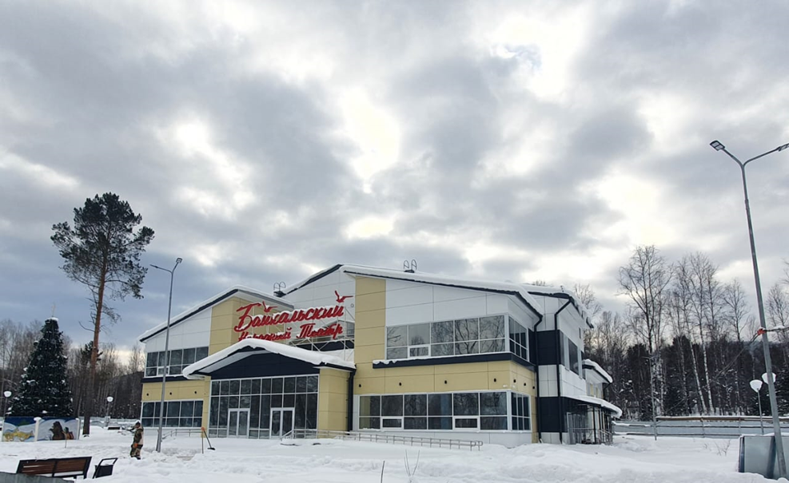
Архитектура и капитальное строительство
Многофункциональный культурный центр города Байкальска
по адресу: Иркутская область, Слюдянский район, г. Байкальск, микрорайон Строитель, ул. Железнодорожная, № 4 А
Осуществлено строительство Многофункционального культурного центра города Байкальска по адресу: Иркутская область, Слюдянский район, г. Байкальск, мкр. Строитель, ул. Железнодорожная, № 4А на земельном участке с кадастровым номером 38:25:020101:2211.
Объект введен в эксплуатацию на основании разрешения на ввод №38-25-1-2023 от 15.05.2023 года, зарегистрировано право собственности Байкальского муниципального образования №38:25:020101:3129-38/116/2023-1 от 01.06.2023 года.

Slide 30
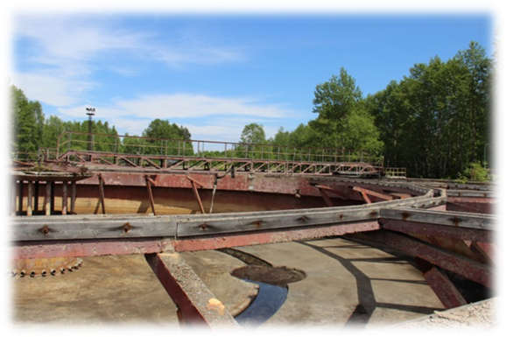
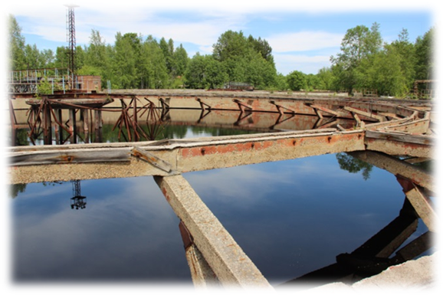
Архитектура и капитальное строительство
Модернизации системы водоснабжения и водоотведения:
Между администрацией Байкальского городского поселения и ООО «СИБЭНЕРГОСБЕРЕЖЕНИЕ» заключен муниципальный контракт от 6 июля 2023 года № 06-07-2023 «Оказание услуг по актуализации схем водоснабжения и водоотведения Байкальского городского поселения на период 2023-2033 годы» на сумму 0,500 млн рублей из местного бюджета.
Схема водоснабжения и водоотведения утверждена постановлением №244-п от 20.03.2023 г. "Об утверждении схемы водоснабжения и водоотведения на период 2023-2033 гг."
В настоящее время утверждено техническое задание на разработку схемы водоснабжения и водоотведения Байкальского муниципального образования с привязкой к схеме теплоснабжения и ведется актуализация (разработка) схем водоснабжения и водоотведения.
Реконструкция канализационных-очистных сооружений
В рамках исполнения муниципального контракта с ООО «НИИПРИИ «Севзапинжтехнология» №006 от 20.04.2021 года, работа продолжается.
30.01.2023 года проектная документация была направлена в Межрегиональное управление Росприроднадзора по Иркутской области и Байкальской природной территории с целью проведения государственной экологической экспертизы.
Проектная документация на сегодняшний день находится в стадии прохождения Государственной экспертизы проектной документации на основании договора присоединения на оказание услуг по проведению государственной экспертизы №7603Д-23/ГГЭ-38936/27-ДП/БС от 02.11.2023 года. Отделом совместно с проектировщиками осуществляется устранение замечаний выданные экспертизой.

Slide 31
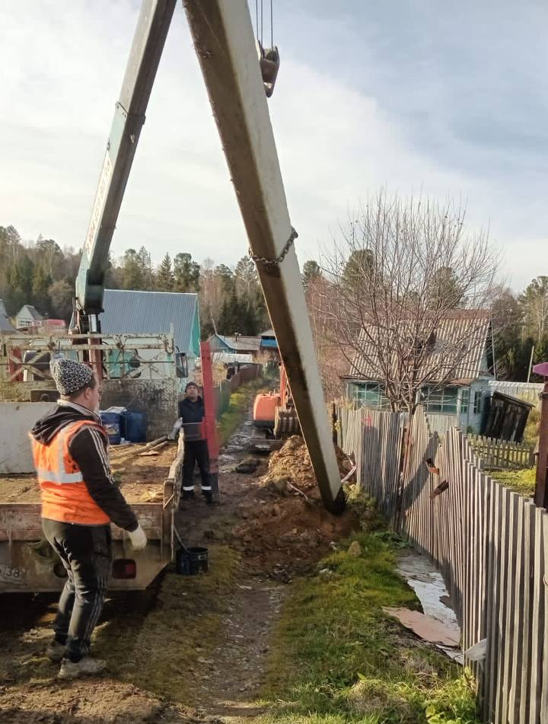
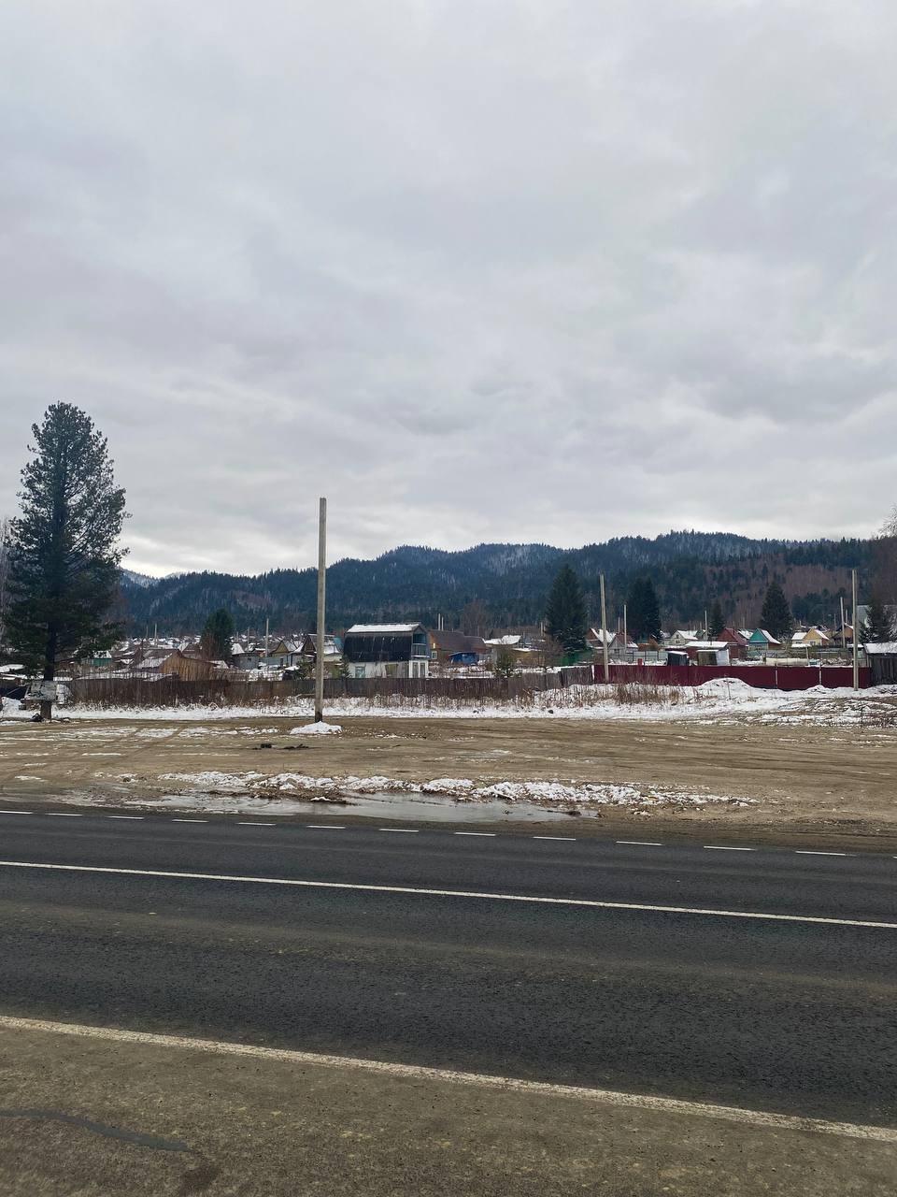
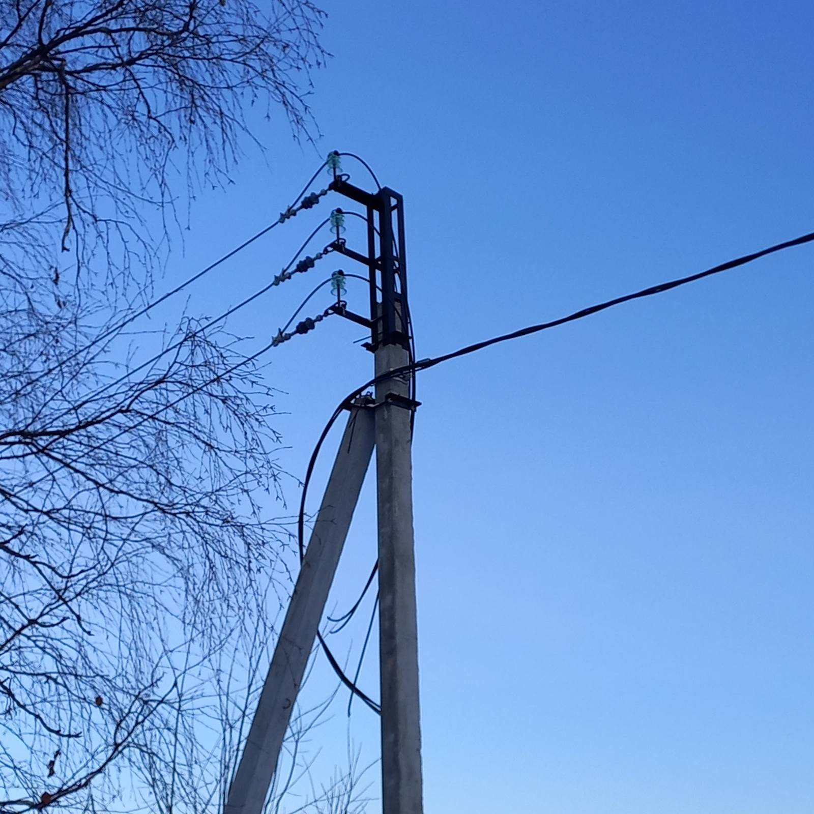
Архитектура и капитальное строительство
Электроснабжение садоводческих некоммерческих товариществ, расположенных на территории Байкальского муниципального образования СНТ "Бабха-1", СНТ "Бабха-2", СНТ "Солзан", СНТ "Южный", СНТ "Горный-Байкал" и СНТ "Строитель"
30 мая 2023 года между Администрацией Байкальского городского поселения и Министерством жилищной политики, энергетики и транспорта Иркутской области заключено соглашение № 05-58-243/23-58 о предоставлении субсидии из областного бюджета в сумме 359 949 490,0 руб., с разбивкой по годам:
2023 год – 48 895 560,0 руб.
2024 год – 221 772 500,0 руб.
2025 год – 89 281 430,0 руб.
Проведены конкурсные процедуры по подбору подрядной организации, победителем признана организация ООО «Энергомонтажный поезд №764», заключен муниципальный контракт № 028 от 17.08.2023 года.
Муниципальный контракт находится в стадии реализации, на сегодняшний день завершена работа по установке опор, монтажу траверсов и изоляторов, осуществляется раскатка и натяжка СИП в СНТ «Солзан», также начата работа по установке опор в СНТ «Бабха 1». Срок исполнения по контракту до 01.07.2025 г.

Slide 32
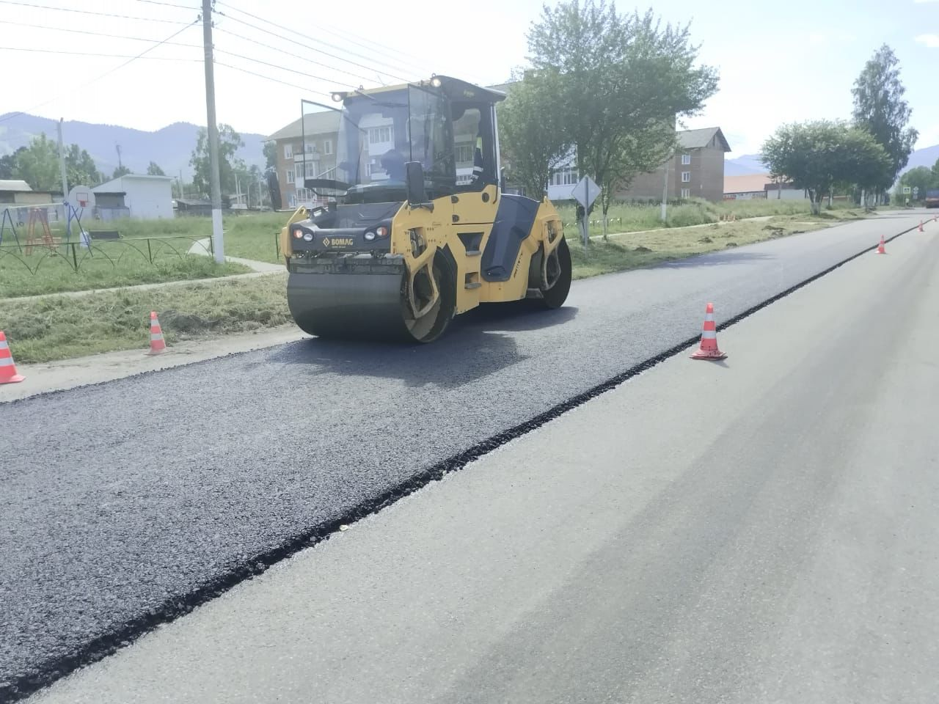
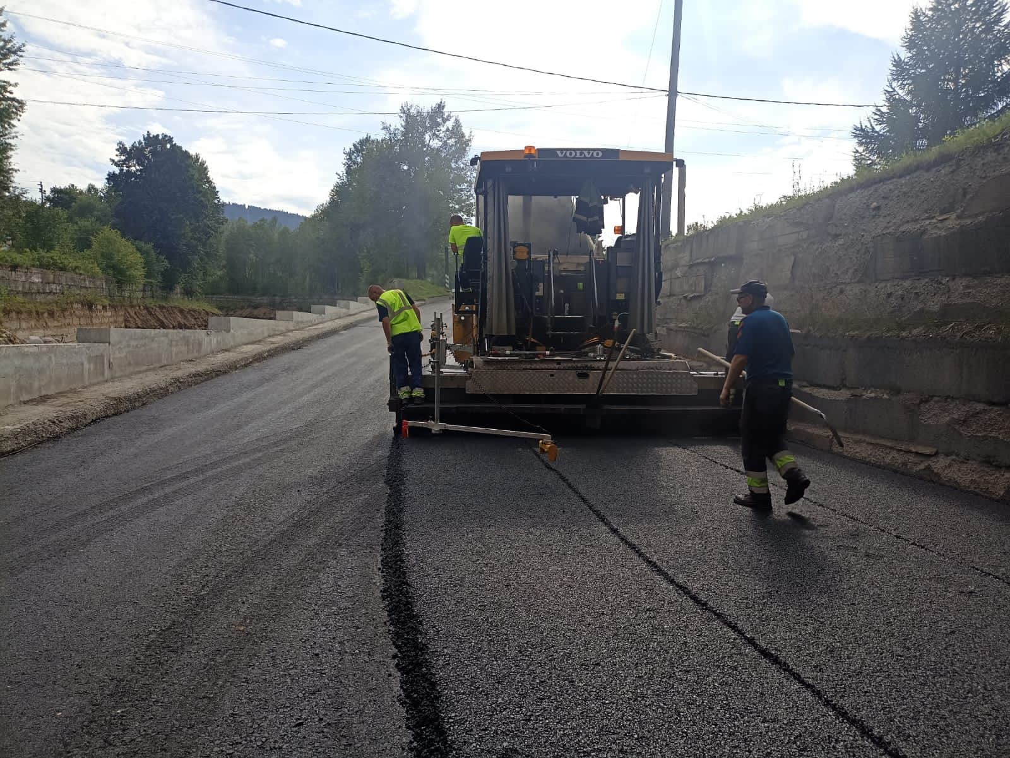
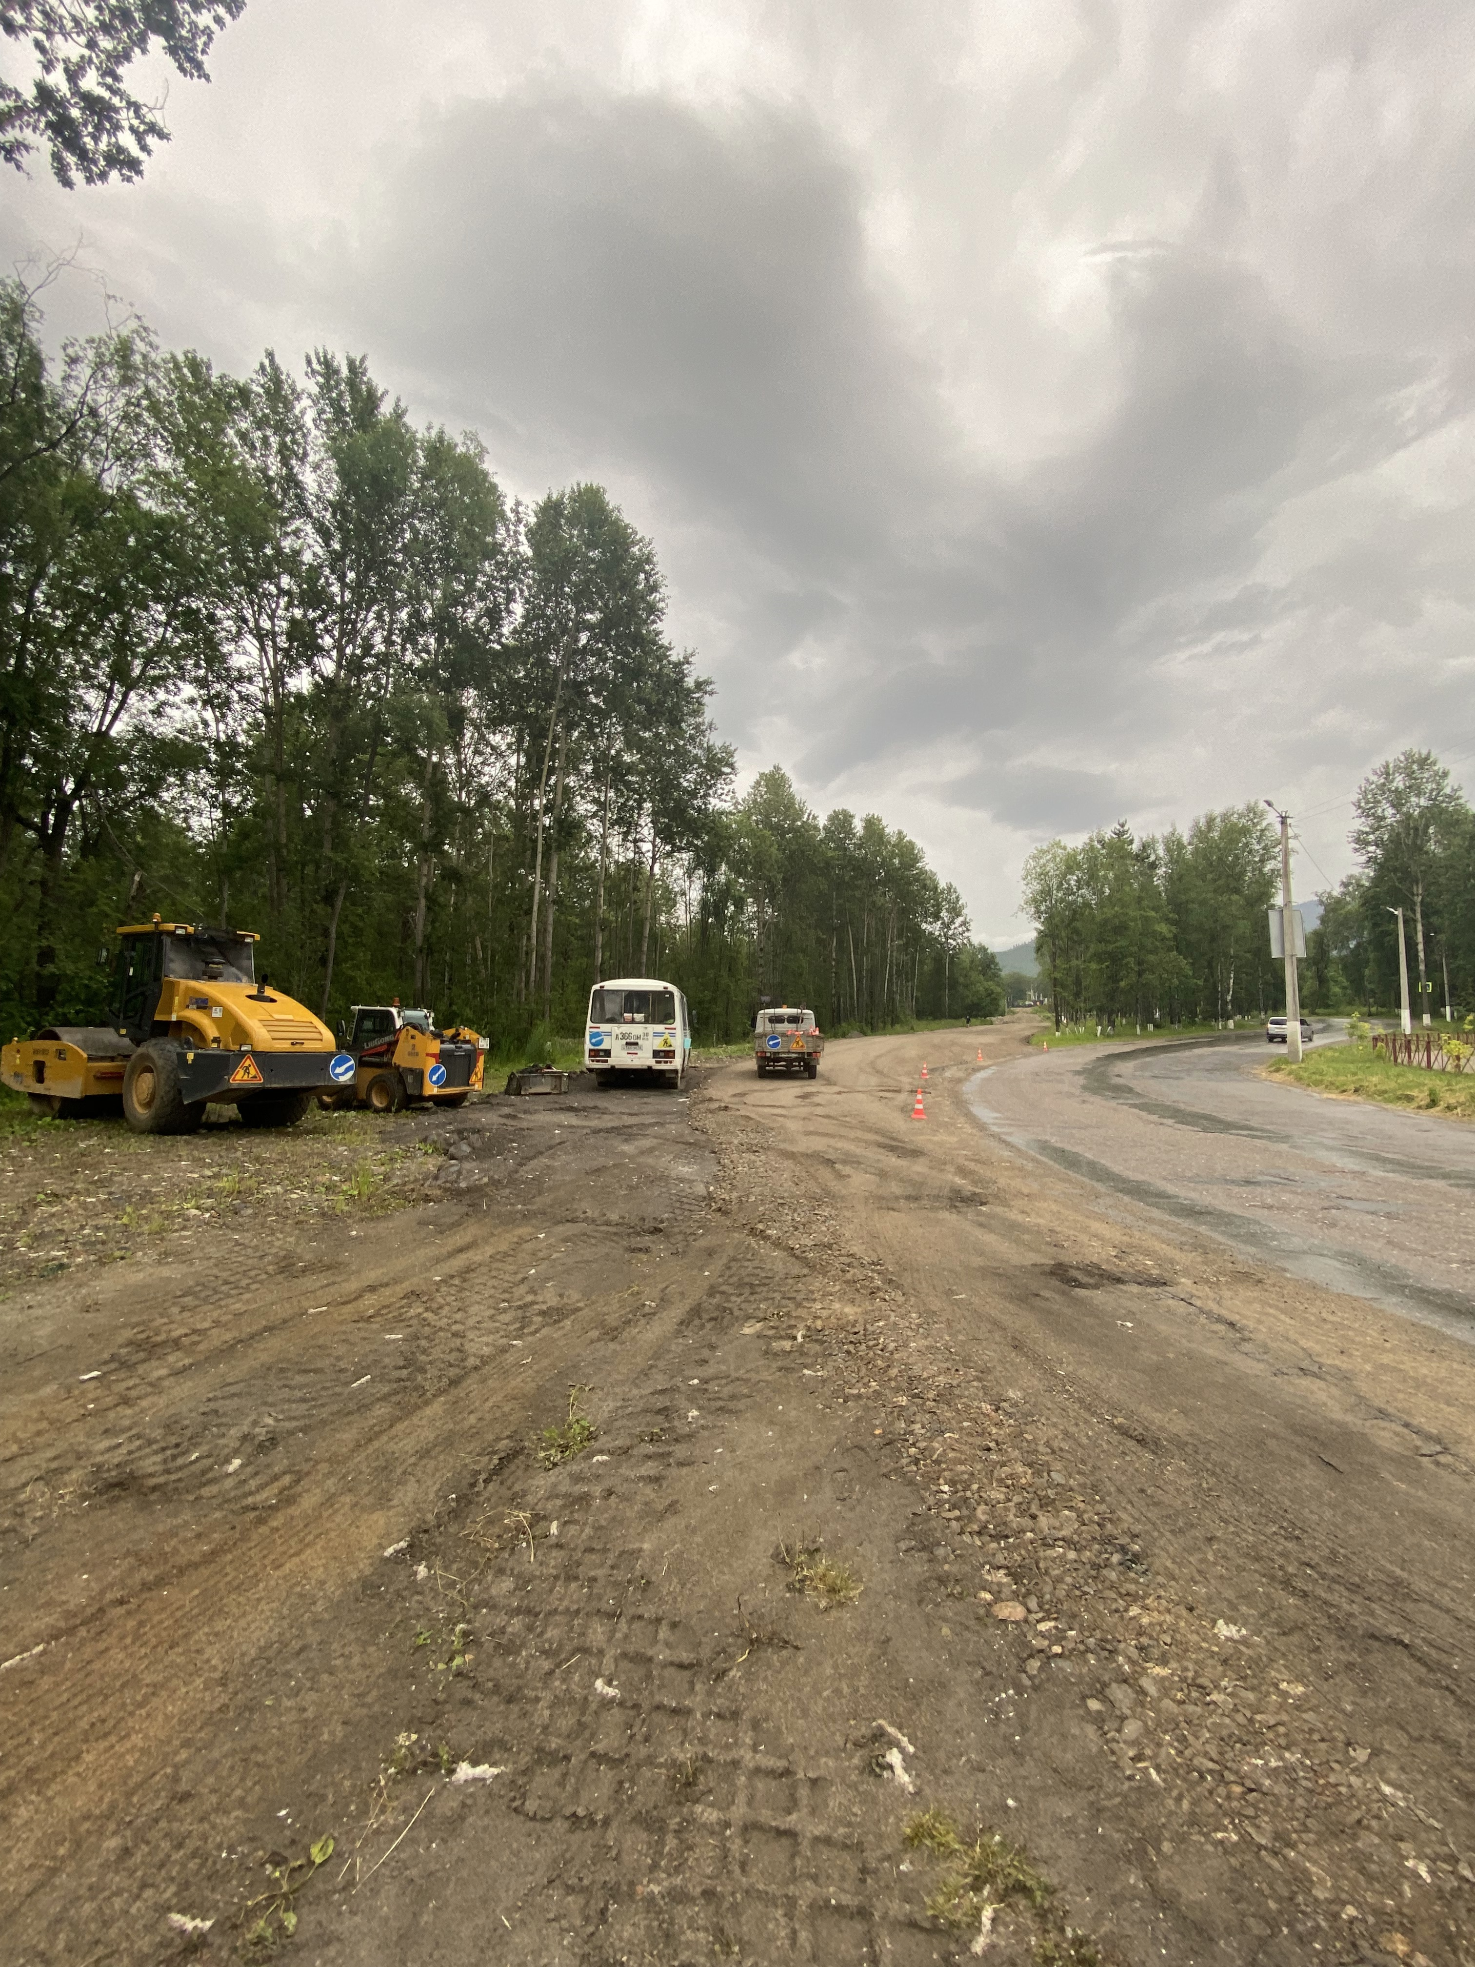
Архитектура и капитальное строительство
Капитальный ремонт дорог
17.03.2023 года заключено соглашение с Министерством транспорта и дорожного хозяйства Иркутской области о предоставлении Субсидии из областного бюджета местным бюджетам в целях софинансирования расходных обязательств муниципальных образований Иркутской области на осуществление дорожной деятельности в отношении автомобильных дорог общего пользования местного значения, входящих в транспортный каркас Иркутской области на 2023 финансовый год и плановый период 2024 - 2025 годов.
По результатам конкурсных процедур заключены следующие муниципальные контракты:
1.Муниципальный контракт №014 от 10.07.2023 года на «Капитальный ремонт участка автомобильной дороги на БЦБК в г. Байкальск, Слюдянского района, Иркутской области», на сумму 88 473 644,0 руб. срок исполнения по контракту до 01.02.2025 года, работы будут начаты в весенний период 2024 года.
2.Муниципальный контракт №015 от 10.07.2023 года на «Капитальный ремонт дорог в г. Байкальск, Слюдянского района, Иркутской области», срок исполнения до 01.08.2025 года на сумму 180 455 430,0 руб. На сегодняшний день работы выполнены в полном объеме.
3.Муниципальный контракт №016 от 10.07.2023 года на «Ремонт автомобильной дороги, проходящей от Федеральной трассы Р-258 "Байкал" Иркутск -Улан-Удэ - Чита до медико-санитарной части г. Байкальска». На сегодняшний день работы выполнены в полном объеме.

Slide 33
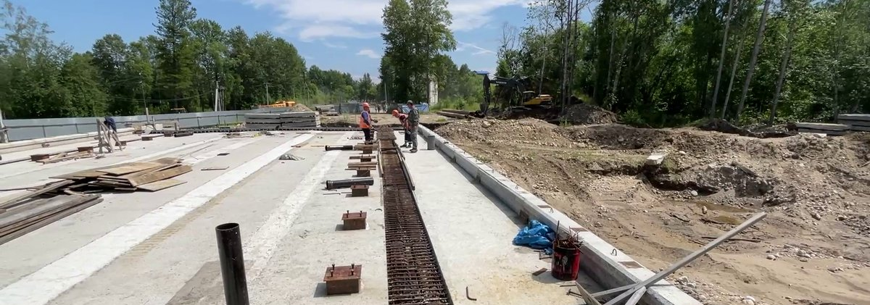
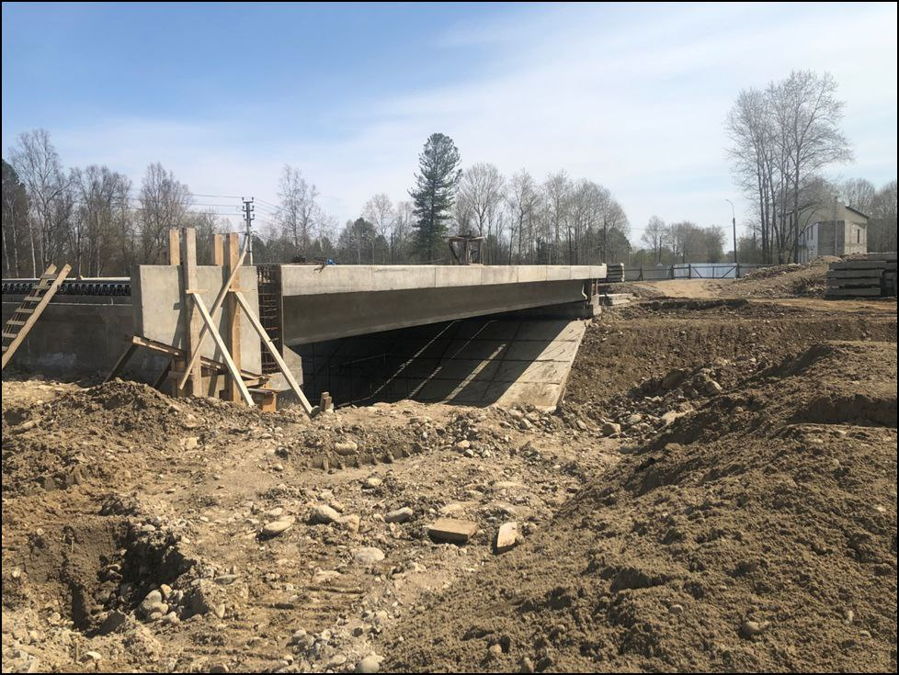
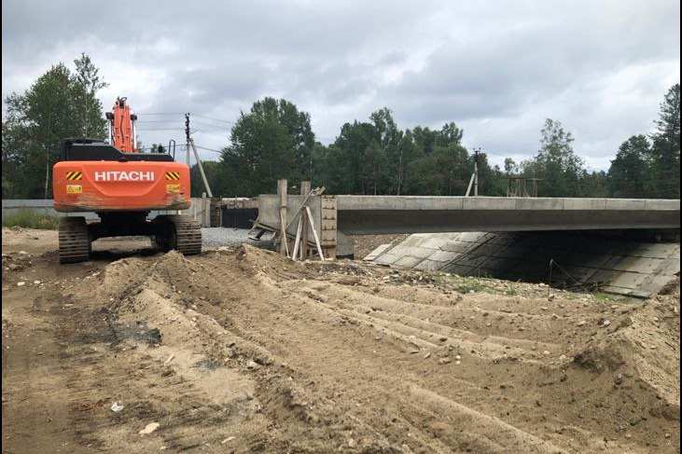
Архитектура и капитальное строительство
Мост через р.Харлахта
10.07.2023 года с ООО «Проект-Т» заключен Муниципальный контракт № 024 на Аварийно-восстановительные работы по ремонту моста через реку Харлахта, расположенного по адресу: Российская Федерация, Иркутская область, Слюдянский район, г. Байкальск.
Работы по ремонту моста выполнены в полном объеме, мост введен в эксплуатацию.

Slide 34
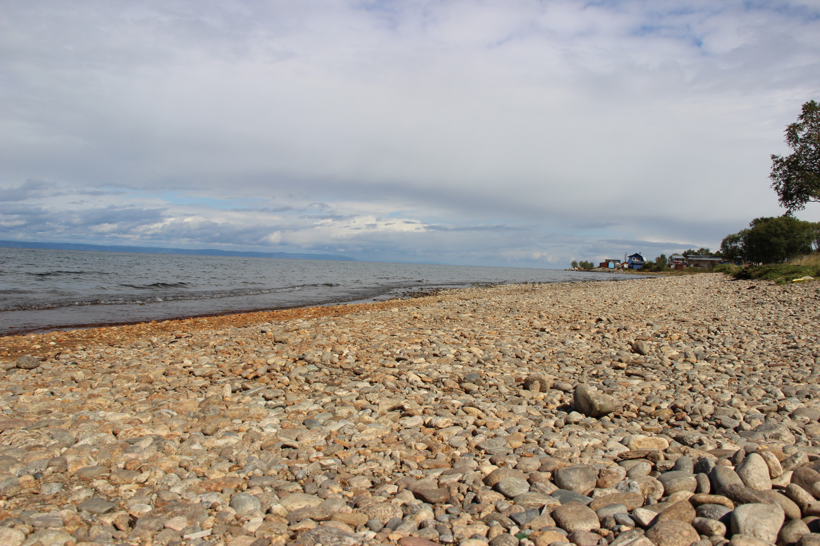
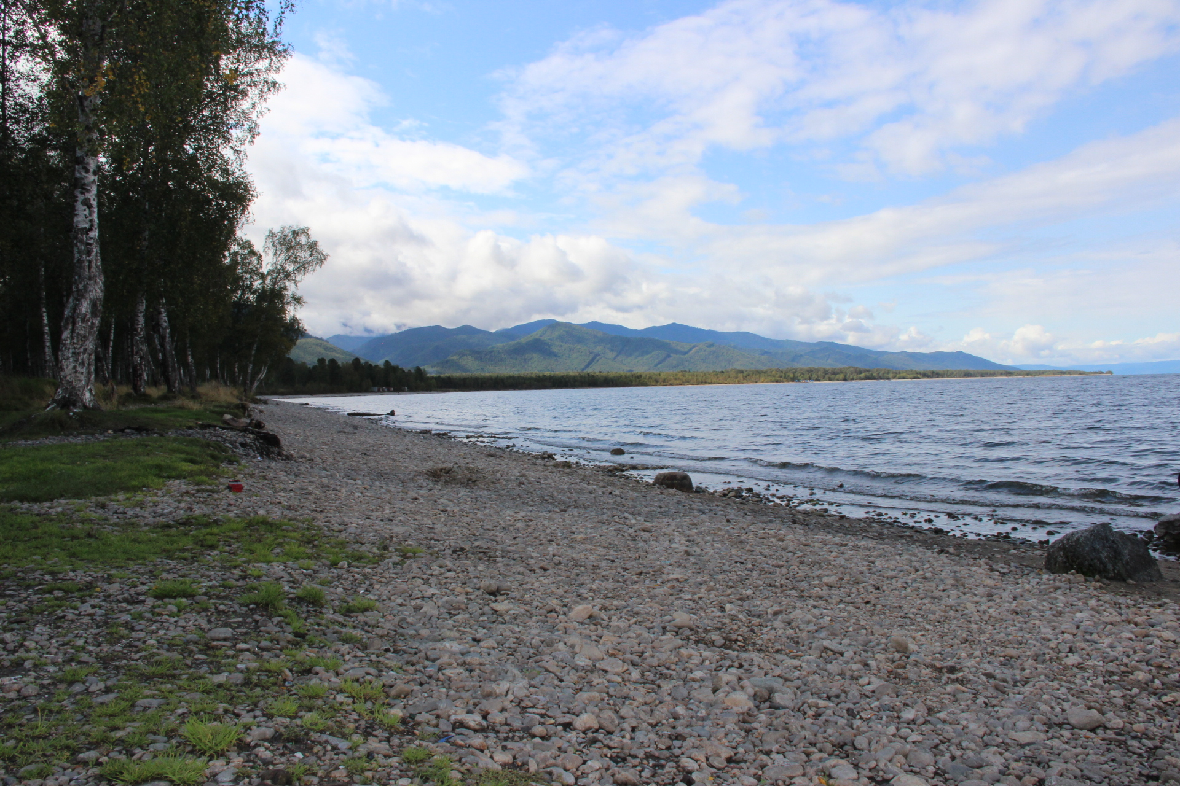
Архитектура и капитальное строительство
Берегоукрепление озера Байкал
Подготовлена заявка в Министерство природных ресурсов и экологии Иркутской области на получение субсидии.
Между администрацией Байкальского городского поселения и Министерством природных ресурсов и экологии Иркутской области заключено соглашение о предоставлении субсидии местному бюджету Байкальского муниципального образования из областного бюджета на защиту от негативного воздействия вод населения и объектов экономики № 05-66-57-072/2023 от 14 февраля 2023 года.
Проведены конкурсные процедуры, заключен Муниципальный контракт № 009 от 04.07.2023 года на разработку проектно-сметной документации по объекту «Берегоукрепление озера Байкал в г. Байкальске», на сумму 139 440 000,00 руб., срок исполнения до 01.09.2024 года.
В 2023 году выполнено два этапа, которые включали в себя выполнение инженерных изысканий и проектные работы, по состоянию на конец 2023 года начата процедура организации общественных слушаний в целях прохождения государственной экологической экспертизы.

Slide 35
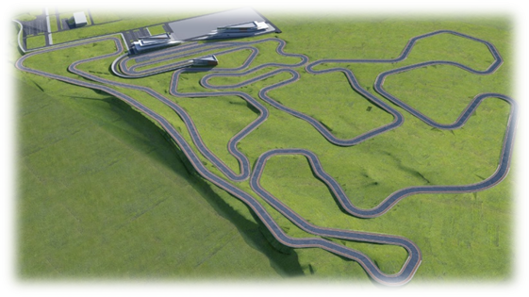
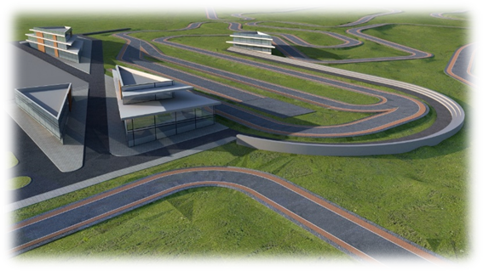
Архитектура и капитальное строительство
Лыжероллерная трасса
Проведена работа по переоформлению земельных участков с кадастровыми номерами 38:25:000000:819; 38:25:000000:969 из собственности Слюдянского района в собственность Байкальского муниципального образования. В отношении земельного участка 38:25:020107:182 зарегистрировано право собственности за Байкальским муниципальным образованием. Сформирован и поставлен на кадастровый учет новый земельный участок с кадастровым номером 38:25:000000:1727 из прилегающих земель и земельного участка с кадастровым номером 38:25:020107:13/2, границы которого были сняты.
Сформирован новый земельный участок с кадастровым номером 38:25:000000:1733 площадью 148384 кв.м путем объединения всех земельных участков (38:25:000000:819; 38:25:000000:969, 38:25:020107:182, 38:25:000000:1727) из земель населенных пунктов в целях реализации проекта.
Проведен электронный аукцион № 21000015990000000008 на право заключения договора аренды земельного участка с кадастровым номером 38:25:000000:1733, разрешенное использование: для рекреационной деятельности, цель использования – разработка проектно-сметной документации по мероприятию «Строительство лыжероллерной трассы в предгорье горы Черная».
По результатам электронного аукциона 14.07.2023 года заключен договор аренды с ООО "БАЙКАЛ.ЦЕНТР".
В отношении земель гослесфонда в целях реализации проекта Распоряжением Министерства лесного комплекса Иркутской области № 91-843-мр от 17.04.2023 года предоставлены лесные участки в постоянное (бессрочное) пользование. Начата работа по разработке проекта освоения лесов.
Техническое задание на разработку концепции утверждено, заключен договор на Разработку концепции и технико-экономическое обоснование по организации всесезонного спортивного комплекса и строительство лыжероллерной трассы с велосипедной дорожкой в предгорье горы Черная, между ООО "БАЙКАЛ.ЦЕНТР" и ООО «Проект-Б».
Подрядной организацией ООО «Проект-Б» осуществлена сдача концепции и Технического задания на разработку проектно-сметной документации.

Slide 36
Архитектура и капитальное строительство
Инициативный проект на 2024 год
Подготовлена заявка на предоставление субсидии бюджету Байкальского муниципального образования за счет межбюджетных трансфертов из бюджета Иркутской области на реализацию инициативного проекта - парка «Ягодная ярморочная площадь» по адресу: Иркутская область, Слюдянский район, г. Байкальск, СНТ "Строитель" г. Байкальска в 2024 году на территории Байкальского муниципального образования, получено положительное решение, сумма субсидии составляет 1 190 000,00 руб.
Комплексное развитие территории мкр. Южный
Отделом проведена работа с Министерством строительства Иркутской области по подготовке проекта Комплексного развития территории федерального уровня на территории Иркутской области, расположенного по адресу: г. Байкальск, мкр. Южный.
Инфраструктура индустриального парка «Байкальский чистый продукт», Иркутская область, г. Байкальск»
Разработана проектно-сметная документация по объекту «Инфраструктура индустриального парка «Байкальский чистый продукт». Иркутская область, г. Байкальск», получено положительное заключение государственной экспертизы достоверности сметной стоимости № 38-1-1-2-015889-2023 от 31.03.2023 года.

Slide 37
Архитектура и капитальное строительство
Инклюзивные площадки
Подготовлены дизайн-проекты на детские и взрослые спортивные инклюзивные площадки, а именно:
- Детская и взрослая спортивная инклюзивная площадка п.Солзан, ул. Терешковой в районе з.у. № 13А, кадастровый номер 38:25:020104:1282 площадь участка 4387 м2, необходимо разместить хоккейный корт (многофункциональный, предусмотреть оборудование для летних игр, футбол – ворота, волейбол, баскетбол) с раздевалкой и с местом хранения инвентаря, тренажеры, комплекс – воркаут, игровые комплексы и т.д., чтобы была многофункциональность, для всех возрастов и увлечений, лавочки, урны, ограждение, видеонаблюдение, освещение.
В шаговой доступности располагается:
* «Начальная школа – детский сад» № 17, (примерно 60 обучающихся детей, остальные обучаются в Байкальске);
*ДК Юность;
* жилой фонд (проживает примерно 600 чел.)
- Детская и взрослая спортивная инклюзивная площадка г. Байкальск мкр. Строитель, ул. Речная, №7, кадастровый номер 38:25:020101:2216, площадь 20000 кв.м., предусмотреть многофункциональную территория, беговые дорожки, тренажеры, комплекс – воркаут, игровые комплексы и т.д., для всех возрастов и увлечений, лавочки, урны, ограждение, видеонаблюдение, освещение.
В шаговой доступности располагается:
* Средняя общеобразовательная школа № 10, (примерно 280 обучающихся детей);
* Начальная школа – детский сад № 16, (примерно 220 обучающихся детей);
* жилой фонд (проживает примерно 5 200 чел.).
- Детская и взрослая спортивная инклюзивная площадка г. Байкальск, мкр. Южный, 3 квартал, кадастровый номер 38:25:020107:3913 площадь участка 7992 м2, необходимо разместить хоккейный корт (многофункциональный, предусмотреть оборудование для летних игр, футбол – ворота, волейбол, баскетбол) с раздевалкой и с местом хранения инвентаря, тренажеры, комплекс – воркаут, игровые комплексы и т.д., чтобы была многофункциональность, для всех возрастов и увлечений, лавочки, урны, ограждение, видеонаблюдение, освещение.
В шаговой доступности располагается:
* Средняя общеобразовательная школа № 11, (примерно 450 обучающихся детей);
* Начальная школа – детский сад № 14, (примерно 140 обучающихся детей);
* Детский сад № 3 (примерно 110 обучающихся);
* Детский сад № 2 (примерно 100 обучающихся);
* ДЮСШ (280 обучающихся);
* БТОТиС техникум (500 обучающихся);
* Коллежд (до 100 чел.);
* Жилой фонд (проживает примерно 3 250 чел.).

Slide 38
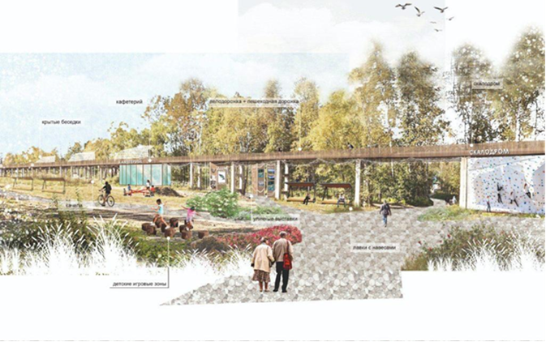
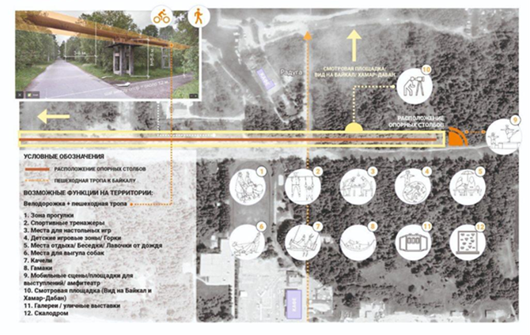
Архитектура и капитальное строительство
Благоустройство верхней набережной
С целью комплексного благоустройства территории города Байкальска отделом разработан дизайн-проект «верхней набережной».
Данный проект включает комплекс мероприятий, направленных на улучшение функционального, санитарного экологического и эстетического состояния общественных пространств с целью повышения качества уровня жизни местных жителей и привлекательности города для туристов, что как следствие увеличит темпы экономического развития.
Верхняя набережная планируется протяженностью 3 км на сооружении - эстакада, находящееся в собственности Байкальского муниципального образования с кадастровым номером 38:25:000000:296.
Объект будет включать пешеходную дорожку с велодорожкой с сопутствующей инфраструктурой (смотровые площадки, крытые беседки, кафетерии, детские игровые зоны, скалодромы, лавочки с навесами, качели, гамаки и т.д).

Slide 39
Архитектура и капитальное строительство
Всероссийский конкурс
В 2023 году документация, разработанная совместно с проектной организацией, одержала победу во Всероссийском конкурсе лучших проектов создания комфортной городской среды с проектом "Байкальский космос".
Концепция благоустройства прогулочного бульвара в микрорайоне Гагарина в г. Байкальске:
Стоимость проекта:
- федеральный бюджет – 72 384 000,0 руб.
- областной бюджет – 27 616 000,0 руб.
- местный бюджет - 7 000 000,0 руб.
По результатам конкурсных процедур 04.12.2023 года заключен Муниципальный контракт № 035 с ООО «Сибирская Промо Группа» на сумму 89 880 000,0 руб. на выполнение работ по благоустройству по проекту "Байкальский космос". Концепция благоустройства прогулочного бульвара в микрорайоне Гагарина в г. Байкальске, включающий в себя два этапа:
- 1 этап – разработка проектной документации - до 31 января 2024 года;
- 2 этап - выполнение работ по благоустройству - до 01 октября 2024 года.

Slide 40
Архитектура и капитальное строительство
Путепровод - Подъезд к городу Байкальску (с транспортной развязкой)
С целью выполнения работ по ремонту сооружения с кадастровым номером 38:25:000000:1578, расположенного по адресу: Иркутская область, Слюдянский район, от 152 км автодороги «Байкал» М-55 до г.Байкальск, с наименованием – подъезд к городу Байкальску (с транспортной развязкой), находящееся в собственности Байкальского муниципального образования (Собственность № 38:25:000000:1578-38/116/2019-1 от 13.09.2019 г.) в августе 2023 года проведено обследование технического состояния, составлены отчеты. С учетом полученных при обследовании результатов в соответствии с «Классификацией работ по капитальному ремонту, ремонту и содержанию автомобильных дорог общего пользования и искусственных сооружений на них», утв. Приказом №402 от 16.11.2012 г. Министерства транспорта РФ, все работы, возможно, выполнить в рамках ремонта сооружения.
По состоянию на 31.12.2023 года проектно-сметная документация на ремонт путепроводов разработана, данная документация направлена на согласование и получение технических условий в РЖД и УПРДОР Южный Байкал.

Slide 41
Архитектура и капитальное строительство
Строительство ливневой канализации
В 2023 году разработано техническое задание на строительство ливневой канализации в Байкальском муниципальном образовании.
На сегодняшний день Министерством жилищной политики и энергетики Иркутской области осуществляется рассмотрение данного Технического задания.
Кроме этого, администрация Байкальского городского поселения в 2024 году в рамках субсидии из областного бюджета местным бюджетам в целях софинансирования расходных обязательств муниципальных образований Иркутской области на осуществление дорожной деятельности в отношении автомобильных дорог общего пользования местного значения, входящих в транспортный каркас Иркутской области приступает к реализации проекта «Капитальный ремонт участка автомобильной дороги на БЦБК в г. Байкальск Слюдянского района Иркутской области», где предусмотрено устройство ливневой канализации, (это центральная дорога мкр. Гагарина куда осуществляется сбор ливневых стоков с большей части мкр. Гагарина).

Slide 42
Архитектура и капитальное строительство
Наполнение ЕГРН
В рамках реализации мероприятий по проекту: «Наполнение Единого государственного реестра недвижимости необходимыми сведениями» в период с 2021-2023 внесено сведений в ЕГРН в отношении 670 объектов недвижимости.
Наполнение ГАР
В рамках реализации мероприятий по проекту: «Актуализация сведений в государственном адресном реестре» за 2023 год внесено в ГАР 1861 кадастровых номеров на объекты адресации.
Единый информационный ресурс о земле и недвижимости
В соответствии с дорожной картой по созданию единого информационного ресурса о земле и недвижимости для эксплуатации Государственной информационной системы обеспечения градостроительной деятельности ведется работа по оцифровке документации отдела (градостроительные планы, разрешения на строительство, разрешения на ввод объектов в эксплуатацию), за период с 2013-2023 гг.

Slide 43
Архитектура и капитальное строительство
Муниципальные услуги
За 2023 год в отдел архитектуры, капитального строительства и земельных отношений поступило:
- обращения граждан – 895 заявления;
- от прокуратуры – 84 запросов;
- по жалобам –40 заявлений;
- входящие письма – 636.
Большую работу отдел ОАКСиЗО проводит с населением по обращениям граждан по выдаче разрешительной документации.
По результатам обращений подготовлено:
1. Разрешений на строительство, реконструкцию:4 разрешения.
2. Выдача разрешения на ввод объекта в эксплуатацию: 2 разрешения.
3. Уведомление о планируемом строительстве ИЖС – 31 уведомление;
4. Уведомлений о соответствии построенных объектов (Ввод ИЖС):
2 уведомления.
5. Разрешений на производство земляных работ: 83 ордеров – разрешений.
6. Смена вида разрешенного использования – 14.
7. Уведомление о планируемом сносе –18 шт.
8. Уведомление о завершении сноса – 16 шт.
9. Градостроительных планов земельных участков: 15 шт.
10. Разрешений на переустройство и перепланировку жилых помещений: 8решений.
11. Ввод после перепланировки квартир – 4 шт.
12. Разрешение на перевод из нежилого помещения в жилое помещение – 1 разрешения.
13. Присвоение, изменение и аннулирование объектам адресации адреса на территории Байкальского муниципального образования - 1945 шт.
14. Утверждение схемы расположения земельного участка или земельных участков на кадастровом плане территории, находящихся в собственности Байкальского муниципального образования, а также государственная собственность на которые не разграничена – 165 схем.
15. Выдача разрешения на вырубку зеленых насаждений и проведение компенсационного озеленения на территории Байкальского муниципального образования и Положения по содержанию, охране, защите, вырубке и восстановлению зеленых насаждений на территории Байкальского муниципального образования – 16 шт.
16. Установление публичного сервитута– 5 шт.
17. Предварительное согласование предоставления земельных участков, находящихся в муниципальной собственности Байкальского муниципального образования, и земельных участков, государственная собственность на которые не разграничена – 100 шт.
18. Постановка граждан на учет в качестве лиц, имеющих право на предоставление земельных участков в собственность бесплатно – 15 шт.

Slide 44
Ликвидация накопленного вреда окружающей среде, образовавшегося в процессе деятельности ОАО «Байкальский целлюлозно-бумажный комбинат»
Регулярная работа с ФГУП «ФЭО», ФГКУ Дирекция по организации работ по ликвидации НВОС и ОБ ГТС полигона «Красный Бор» в целях исполнения государственных контрактов по ликвидации накопленного вреда окружающей среде на полигонах «Солзанский», «Бабхинский» и территории, занятой КОС с производственными помещениями, содержащими черный щелок.
На площадке цеха очистных сооружений (ЦОС) монтируется водопровод канализационно-очистных сооружений Байкальского муниципального образования. Выполняются работы по устройству внеплощадочных сетей и сооружений, технологических коммуникаций. Продолжается монтаж каркаса здания (станция очистки щелокосодержащего стока). Задействовано 86 человек, 13 единиц техники.
На территории полигона «Бабхинский» завершено устройство наблюдательных скважин, выполняется устройство ограждения. Завершается устройство внутриплощадочных проездов и площадок разворота. Выполняется устройство площадки под технологическое оборудование, начато устройство наружного электроснабжения и системы водоснабжения. Задействовано 20 человек, 4 единицы техники.
Проводится экологический мониторинг состояния окружающей среды.

Slide 45
Проект «Народные инициативы»
Мероприятие | Объем финансирования, руб.
Устройство автомобильной парковки на дворовых территориях МД по адресу: мкр. Гагарина в районе дома 32,146,151(2 парковки),165,182,187(2 парковки), д.199, двор д.201,203,204 (1 большая единая парковка). | общий объем финансирования 5 310 630,00 в том числе: из областного бюджета 5 090 200,00 местного бюджета 212 430,00

Slide 46
«Инициативные проекты»
Мероприятие | Объем финансирования, руб.
1. «Парк воинской Славы» | общий объем финансирования 1 999 415,41 в том числе: из областного бюджета 1 799 415,41 инициативный платеж 200 000,00

Slide 47
«Инициативные проекты»
Мероприятие | Объем финансирования, руб.
2. «Обустройство сквера по проекту «Возрожденная память о съемках фильма « У Озера»» | общий объем финансирования 1 045 612,00 в том числе: из областного бюджета 888 770,20 инициативный платеж 156 841,80

Slide 48
Муниципальная программа «Молодежная политика в БГП»
Поддержка деятельности военно-патриотических клубов и молодежных объединений | 100 000,0
Поддержка творческих, прикладных, художественных коллективов горда | 250 000,0
Проведение акций, конкурсов среди молодежи | 150 000,0
Итого на реализацию программы : 500 000,00 руб.

Slide 49
Развитие физической культуры и спорта в Байкальском муниципальном образовании
Муниципальное казенное учреждение
«Культурно-досуговый центр «Радуга»
На базе учреждения работает 8 клубов:
1)Клуб силовых единоборств «Атлетик»;
2)Хоккейный клуб «Лидер»;
3)Клуб спортивных единоборств «Гладиатор»;
4)Спортивно-досуговый клуб «Южный»;
5)Спортивно-досуговый клуб «Строитель»;
6)Клуб спортивных игровых видов;
7)Клуб любителей лыжного спорта;
8)Клуб любителей скандинавской ходьбы;
В клубах организована работа 17 спортивных секций, общее количество групп подготовки – 34
(волейбол, гиревой спорт, пауэрлифтинг, вольная борьба, бокс, мини-футбол, хоккей с шайбой,
лыжные гонки, настольный теннис, фитнес, силовая гимнастика, баскетбол, скандинавская ходьба,
настольный теннис(группа здоровья - пенсионеры)).
В секциях и клубах занимается 750 человек, из них: 527 – школьники, 105 – взрослые.
118 человек посещают клуб на платной основе.
В штате 31 человек.
За 2023 год проведено:
•52 клубных соревнования (1363 участника);
•39 городских соревнований (2076 участников);
•13 районных соревнований (638 участников);
•36 областных соревнований (4126 участников);
•17 межрегиональных соревнований (1951 участник);
•6 всероссийских соревнований (1080 участников).

Slide 50
Культура
МКУ «ДК «Юбилейный»
На базе учреждения работает:
12 студий – 270 человек
8 клубов по интересам – 176 человек
4 коллектива, имеющих звание «Народный»
На базе МКУ проведено городских мероприятий – 13, районные, областные – 4.
Реализация инициативного проекта «Возрождение съемок фильма «У озера», благоустройство сквера у ДК «Юбилейный». Стоимость проекта - 1 045 612,00 руб.
Реализация экологического проекта («En+») «Второе дыхание» (менеджер проекта Колобова И.В. совместно с фондом «Наследие Байкала»). Сумма гранта - 396 900,00руб.
Премьера спектакля для подростков «Вождь краснокожих».
Работает кинотеатр «Родной».
С 01.09.2022 идет реализация программы «Пушкинская карта».
Списочная численность работников – 23 человека.

Slide 51
Культура
МКУ «ДК «Юность»
На базе учреждения работают:
7 клубных формирований, 11 групп, в которых занимается 110 человек.
1 коллектив имеет звание «Народный»
Проведено 46 мероприятий: на базе МКУ – 35, городских – 9, районных – 1, федеральных и международных – 1.
Списочная численность работников – 5 человек, внешние совместители – 2 человека.

Slide 52
Культура
Библиотека
На базе учреждения работает:
8 клубных формирований (детский клуб «Соболек» работает только 3 зимних месяца).
Проведено 59 культурно-досуговых мероприятий: 43 – внутренних, 6 - городских, 1 – районное, 6 – региональных, 3 – федеральных.
Количество пользователей – 2323 человека.
Средняя книговыдача на 1 человека – 7 книг.
Число посещений всего – 7174, без учета массовых мероприятий – 2647.
Участвует в областном сетевом социально ориентированном проекте «Библиотека для власти, общества, личности» по следующим направлениям:
• Туристско-информационный центр,
• Доступный мир
• Государственные услуги – это просто
• Каникулы с библиотекой
• Ступень к успеху
• Экология
Работает центр подтверждения личности «Госуслуги – это просто», число получателей услуг – 160 человек.
Реализуются федеральные проекты:
• «Пушкинская карта»
• «Гений места» - творческая лаборатория в рамках проекта по трем направлениям: IT-технологии, Искусство, Фотография.
Работают постоянные и временные выставки. В течение 4 квартала их было 17

Slide 53
Школа управления «Сколково»
Байкальская делегация, в которую вошли представители администрации города Байкальска и правительства региона, принимала участие в образовательной программе «Гостеприимные города» в московской школе управления СКОЛКОВО.
Совместная программа ВЭБ.РФ и Минэк РФ направлена на развитие внутреннего туризма, повышение качества сервиса и продвижение туристической инфраструктуры, что отвечает задачам нацпроекта «Туризм и индустрия гостеприимства».
Байкальск входит в 200 городов России как город, обладающий высоким туристическим потенциалом. На обучении были еще 32 команды из других городов: Калининграда, Вологды, Казани, Рязани, Анапы, Сысерти и др. В каждой команде по 5 человек. Программа состоит из 5-ти образовательных модулей, последний из которых завершится в апреле 2024 года. В 2023 году прошло 3 модуля обучения.
Итогом обучения станет разработка модели городской системы туризма, на основе которой будет подготовлена концепция развития туризма для всего Южного Прибайкалья и Иркутской области, в частности.
Основной фокус обучения – это развитие индустрии гостеприимства и повышение привлекательности городов для туризма. Модули обучения охватывают следующие темы: внутренний туризм, городская среда и туристическая инфраструктура, повышение качества сервиса и кадровое обеспечение, маркетинг и продвижение территорий, управление командой в условиях неопределенности.
Организаторы образовательной программы преследуют цель: ускорить развитие туристической инфраструктуры и повысить доступность отдыха для россиян. Это общая задача и государства, и бизнеса, решать которую помогает национальный проект «Туризм и индустрия гостеприимства». Для Байкальска это прекрасная возможность совместно с ВЭБ.РФ, Байкал.Центром, Правительством Иркутской области реализовать в нашем городе, на берегу Байкала, проекты для привлечения туристов и гостей для развития нашей экономики.

Slide 54
Информация по доходам и расходам бюджета Байкальского городского поселения за период 2012-2023 годов
Наименование | Исполнено за 2023 год, тыс.руб.
ИТОГО ДОХОДОВ | 851 030
ИТОГО РАСХОДОВ | 792 838
Доходы бюджета за 2023 год по сравнению с 2012 годом увеличились в 5,6 раз, или на 559,99%, в том числе налоговые, неналоговые доходы в 6,7 раз (670,8%), межбюджетные трансферты увеличились в 48,4 раз (4842,1%).

Slide 55
Спасибо за внимание!

